Slide 1
Zespół Szkół Rolniczych
Centrum Kształcenia Zawodowego
w Pszczelej Woli

Slide 2
Dzień dobry, nazywam się Marcin Kępowicz, jestem dyrektorem Zespołu Szkół Rolniczych Centrum Kształcenia Zawodowego w Pszczelej Woli. Za chwilę obejrzycie krótką prezentację dotyczącą jednego z wielu kierunków kształcenia w naszej szkole. Mam nadzieje, że wybierzecie naukę właśnie w naszej placówce, że będzie to Wasz zawodowy strzał w dziesiątkę i od września razem będziemy tworzyć niepowtarzalną pszczelowolską społeczność.

Slide 3
Dlaczego warto się uczyć w Pszczelej Woli?
Umożliwiamy zdobycie zawodu atrakcyjnego na rynku pracy
Przygotowujemy do egzaminów zawodowych i egzaminu maturalnego
Wspieramy rozwój pasji i zainteresowań
Oferujemy staże oraz praktyki w kraju i za granicą
Uczestniczymy w programie Erasmus+
Prowadzimy liczne projekty edukacyjne
Zapewniamy zakwaterowanie w internacie oraz dowóz młodzieży z okolicy
Dysponujemy dobrymi warunkami do uprawiania sportu
Tworzymy miłą atmosferę nauczania w międzynarodowym gronie

Slide 4
Technikum Pszczelarskie
Kształcące w Zawodzie
Technik Żywienia i Usług
Gastronomicznych

Slide 5
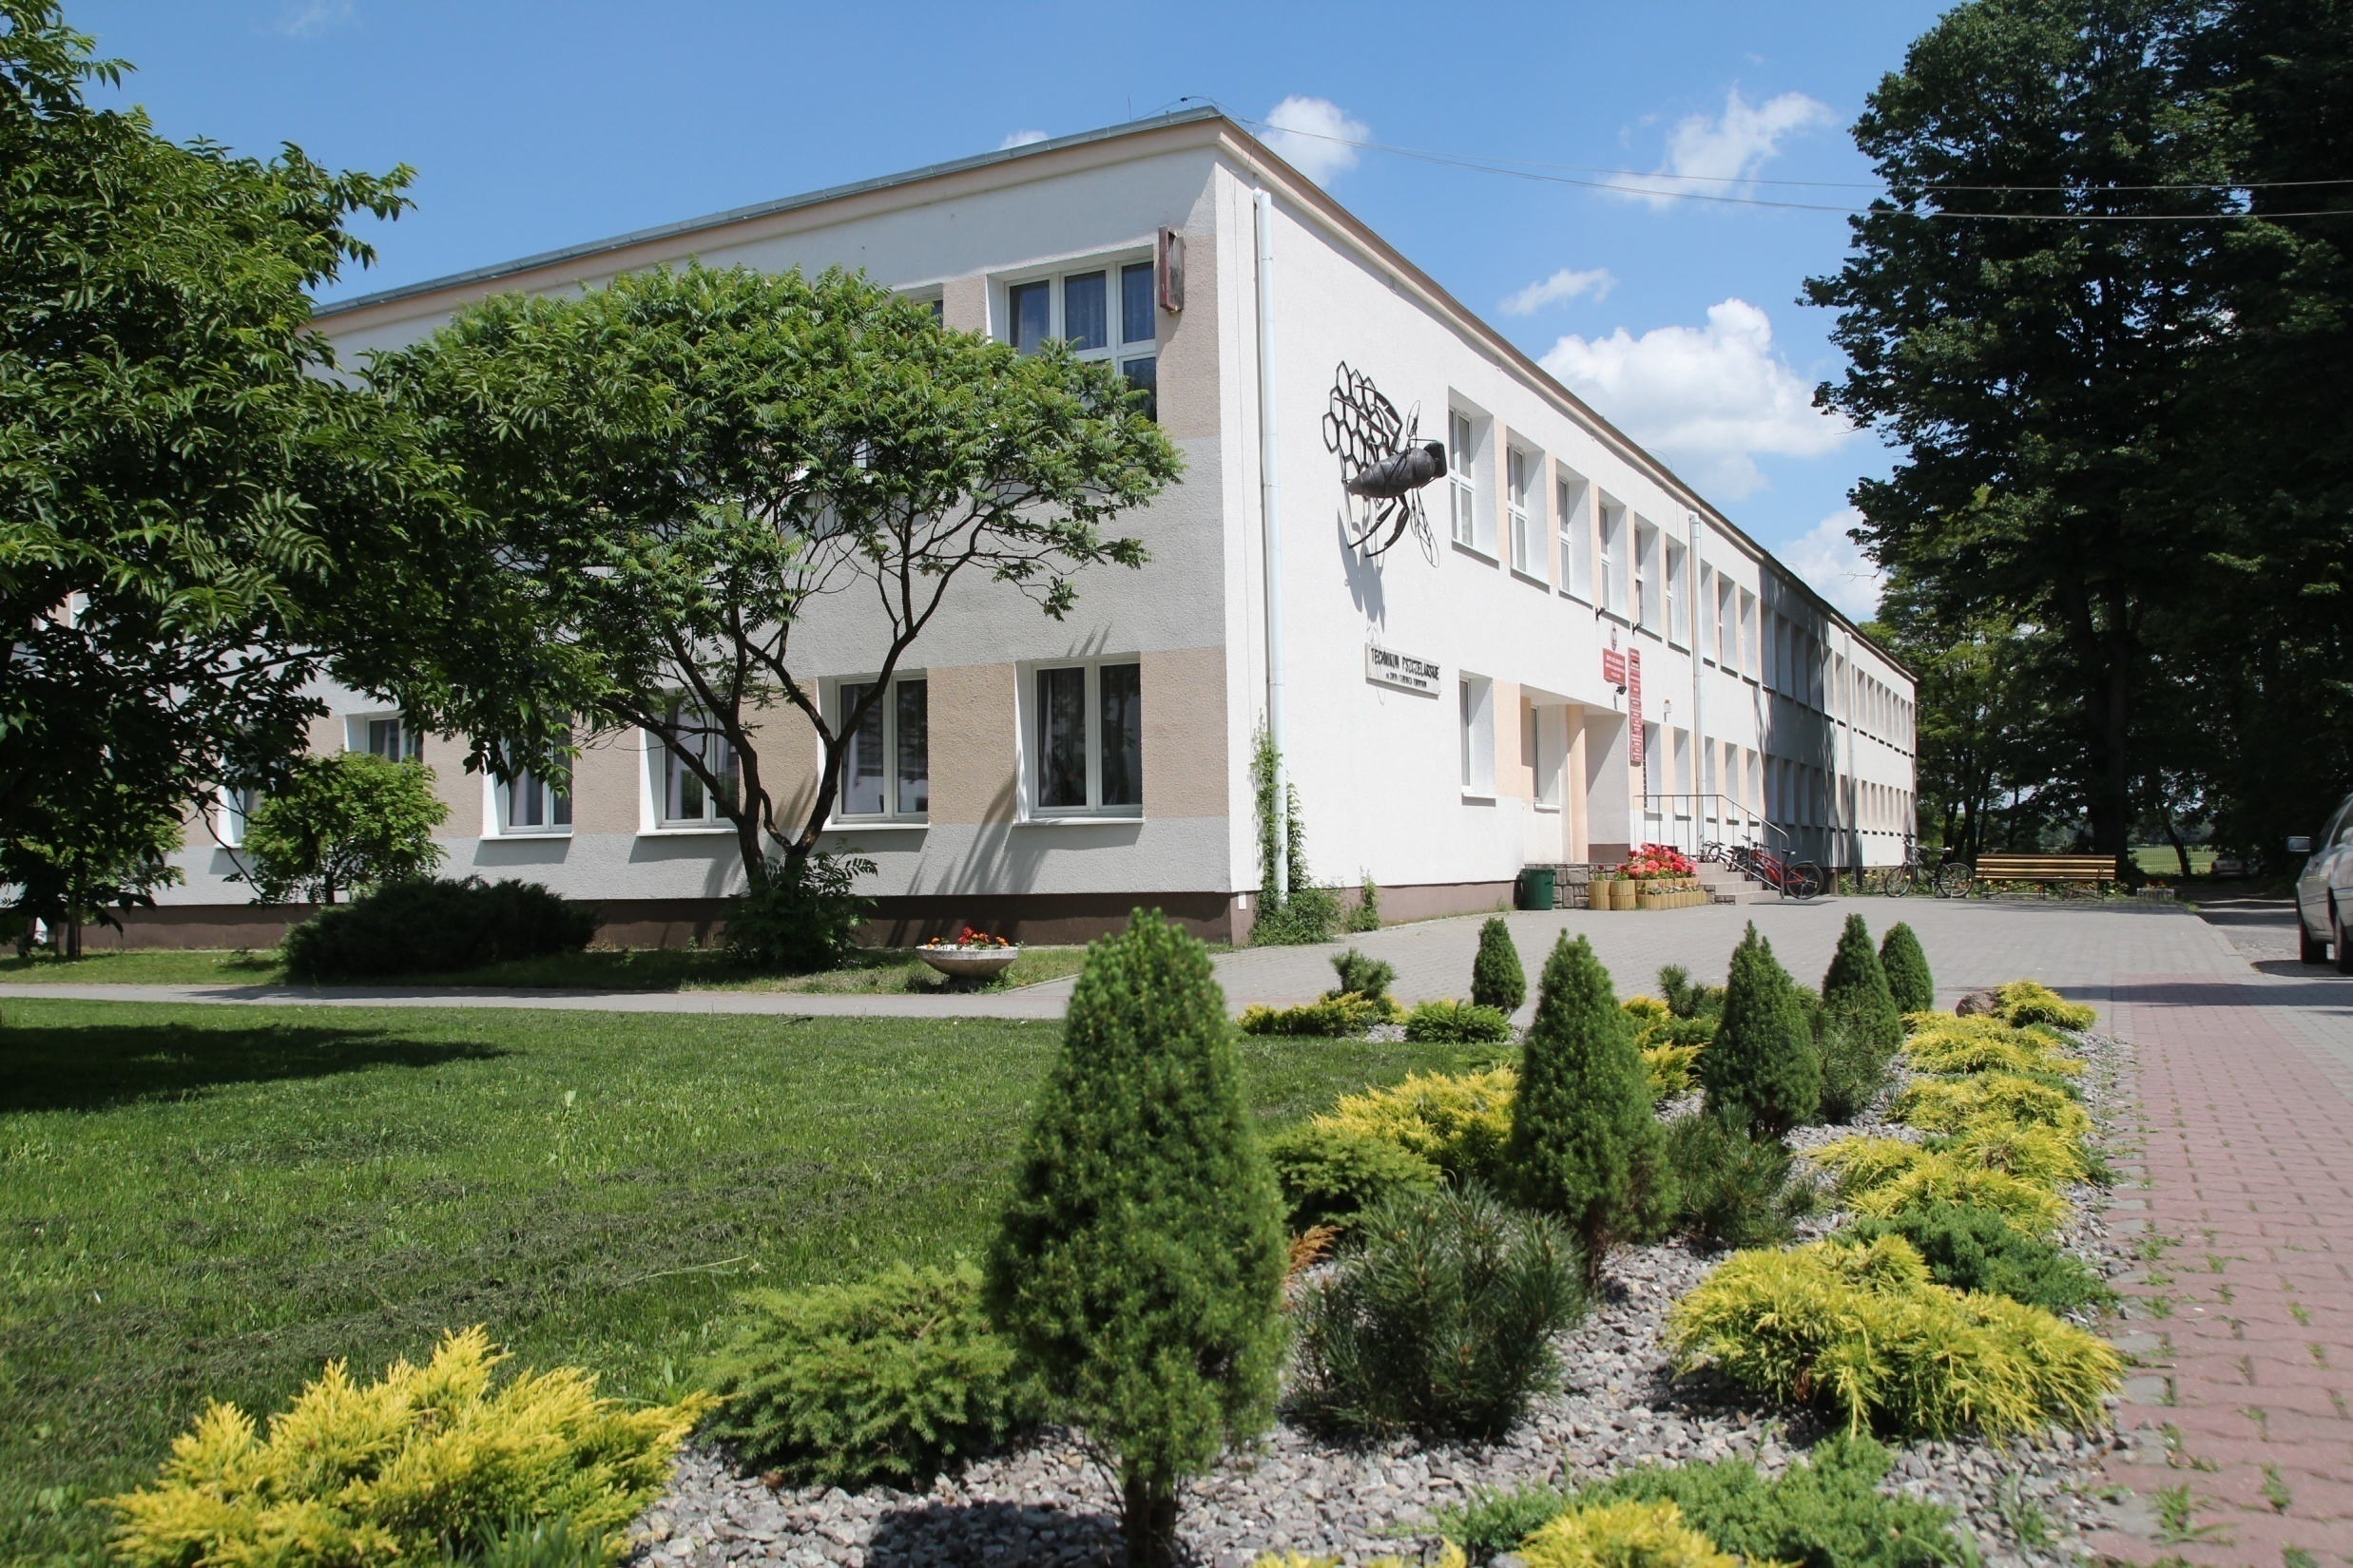

Slide 6
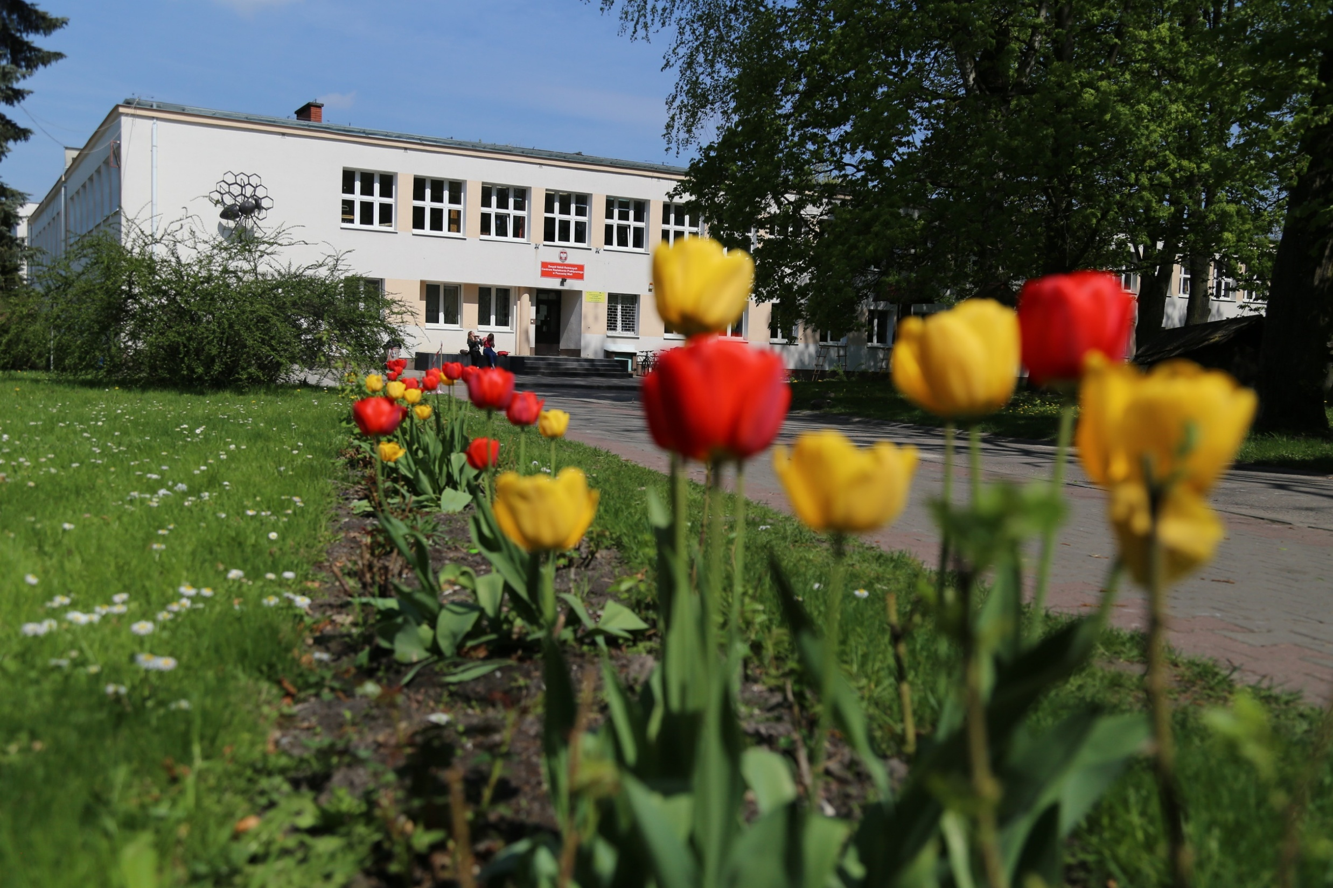

Slide 7
Nasze Pracownie

Slide 8
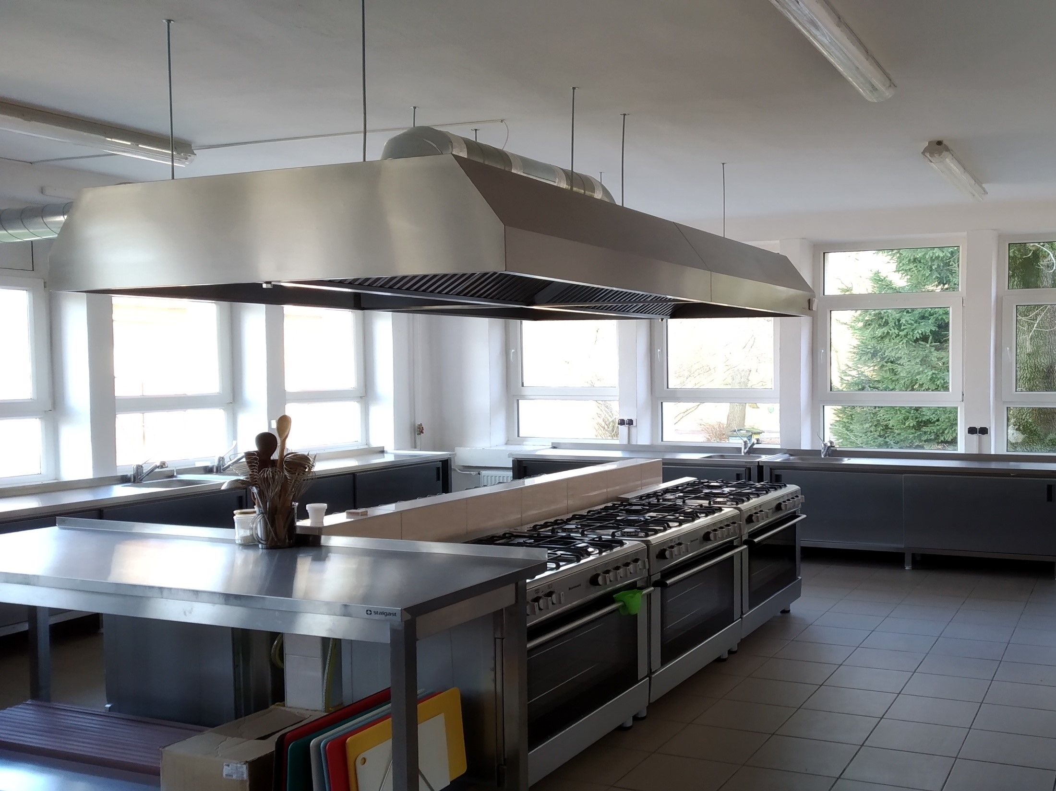

Slide 9
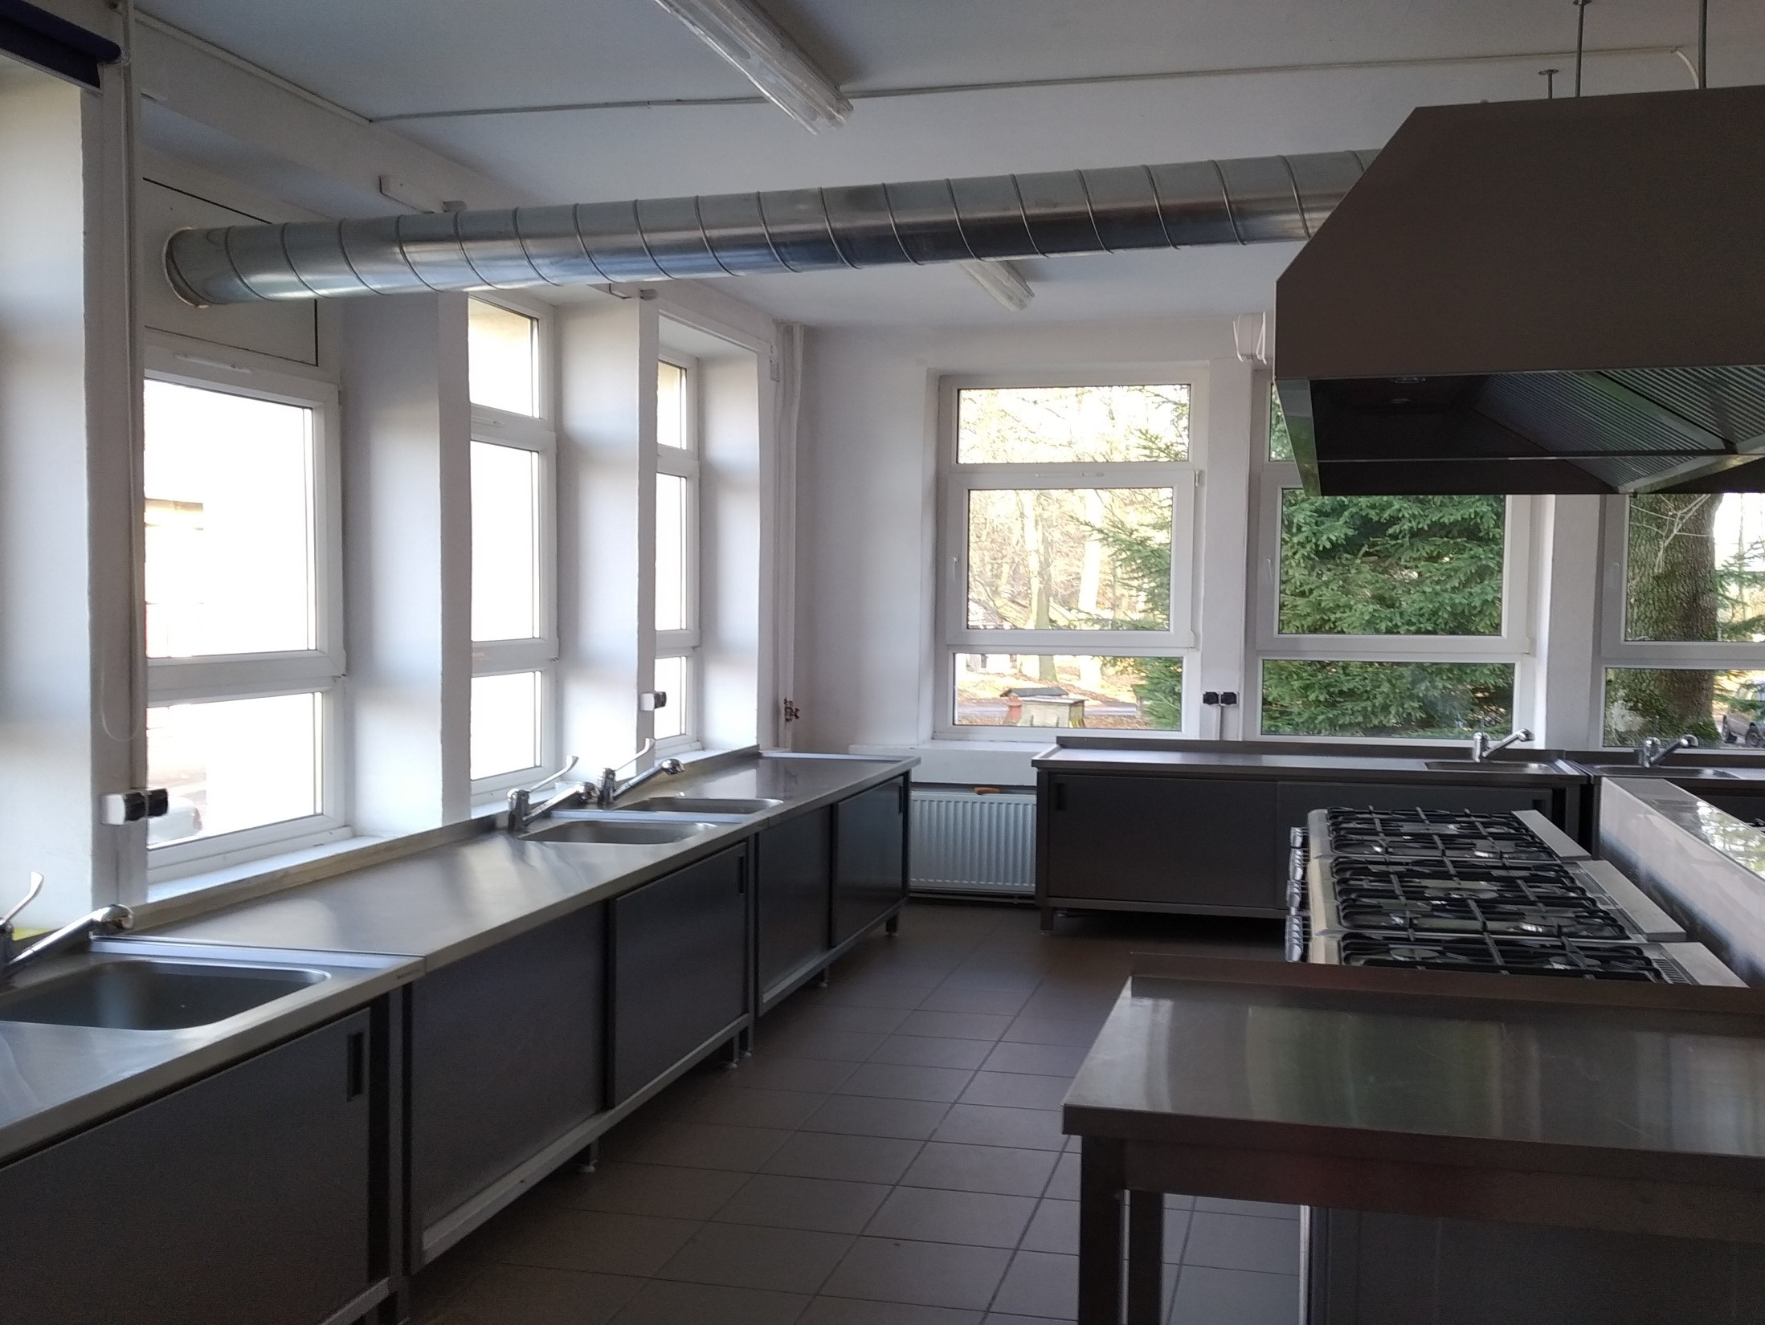

Slide 10
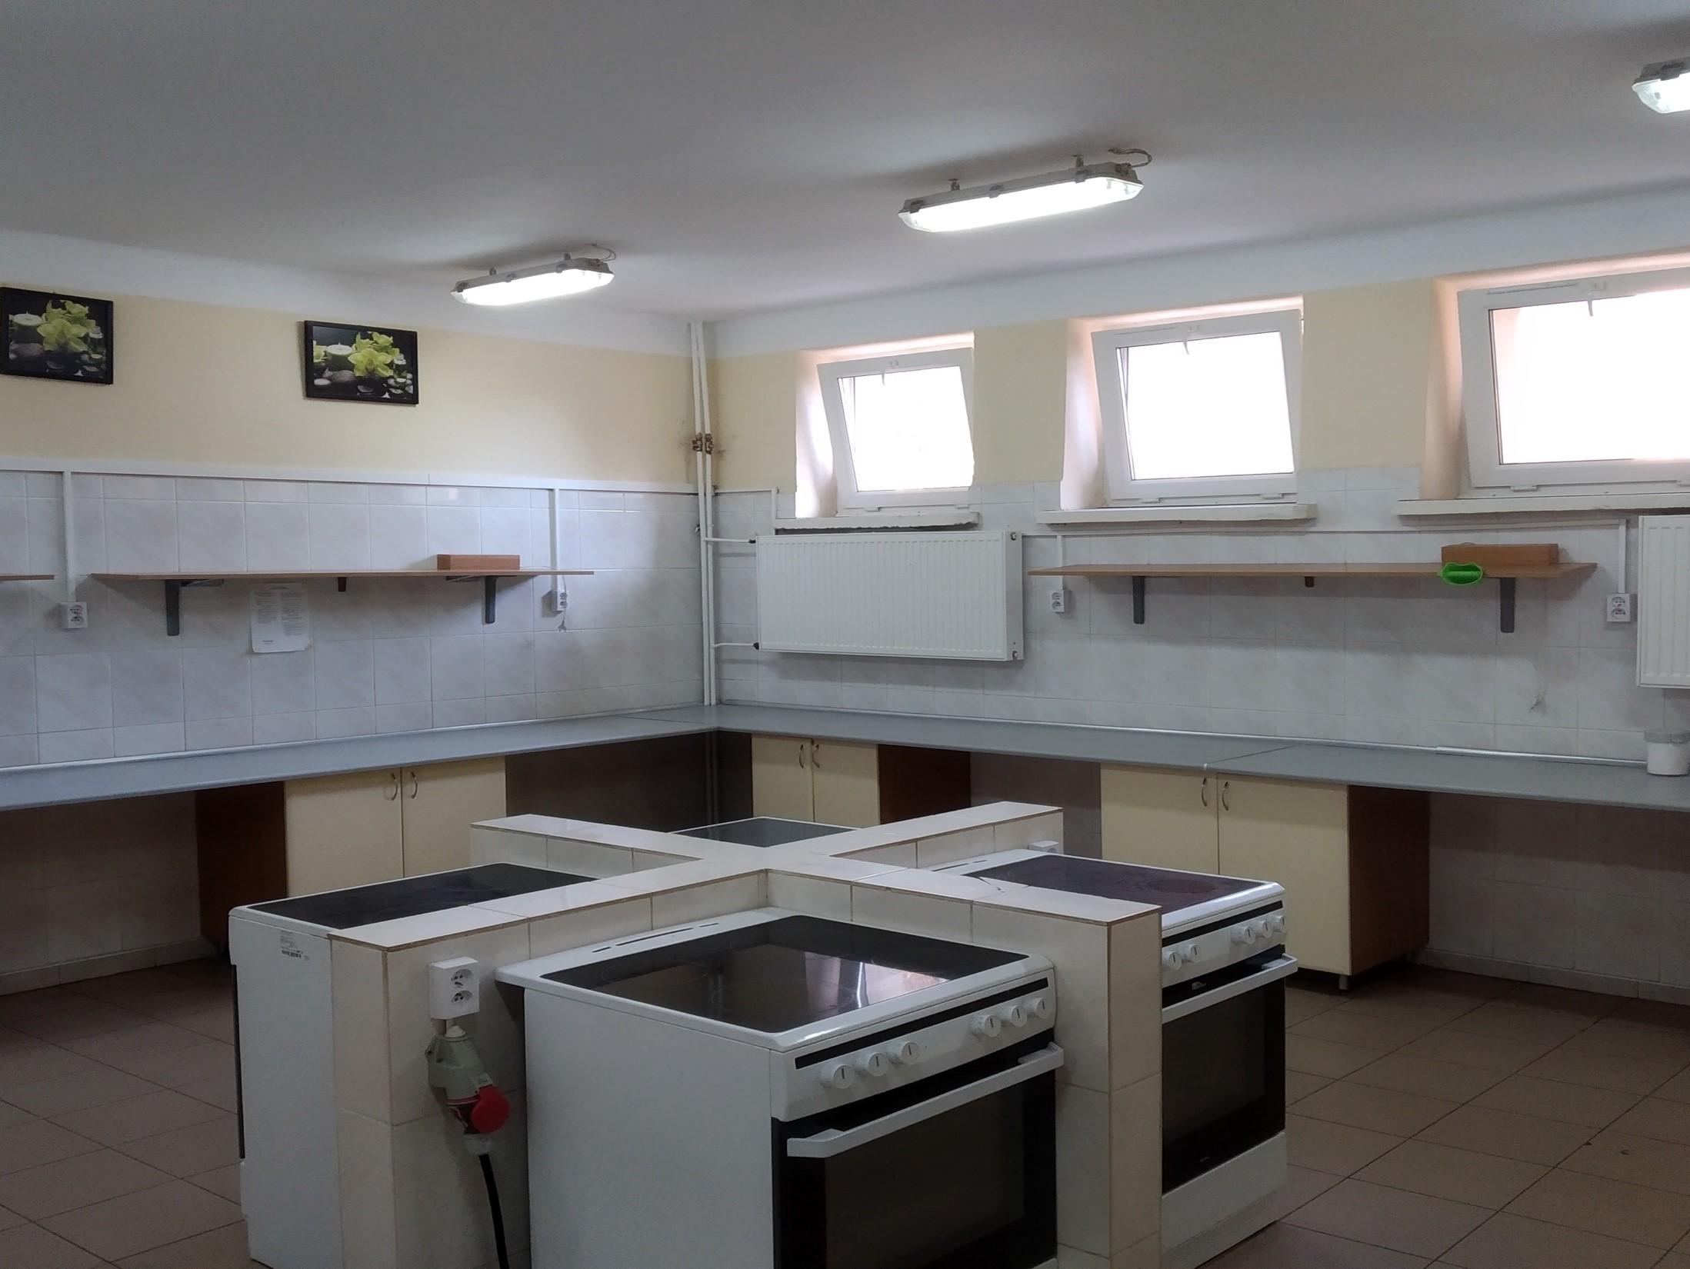

Slide 11
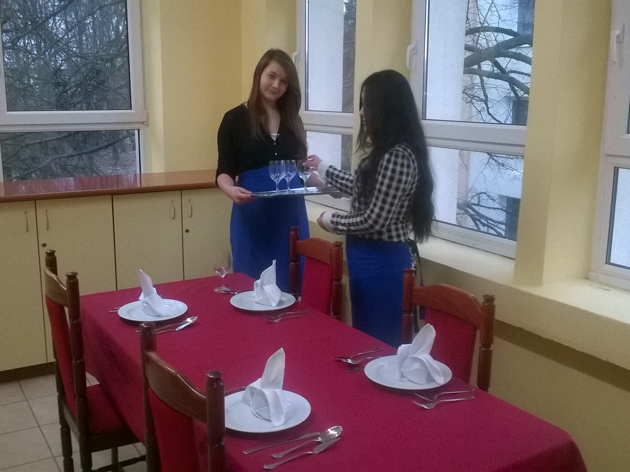

Slide 12
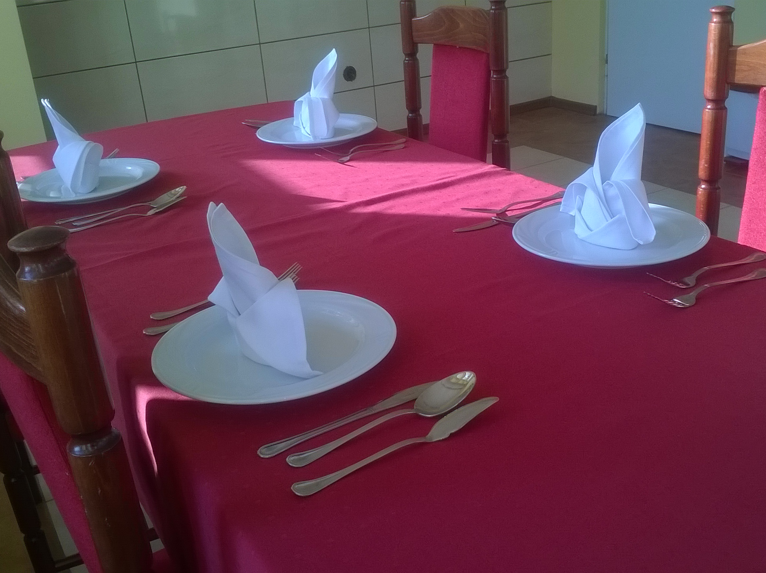

Slide 13
Ile potrwa
okres naszego
kształcenia?

Slide 14
Zawód:
Technik
Żywienia i Usług Gastronomicznych
Kwalifikacja I
Przygotowywanie
i Wydawanie Dań
Okres nauki: 5-letnie
Kwalifikacja II
Organizacja
Żywienia i Usług Gastronomicznych
Specjalizacja I
Dietetyka
Specjalizacja II
Chemia żywności
Rozszerzenia:
j. angielski, biologia

Slide 15
Gotowanie to Nasza
Wspólna Pasja

Slide 16
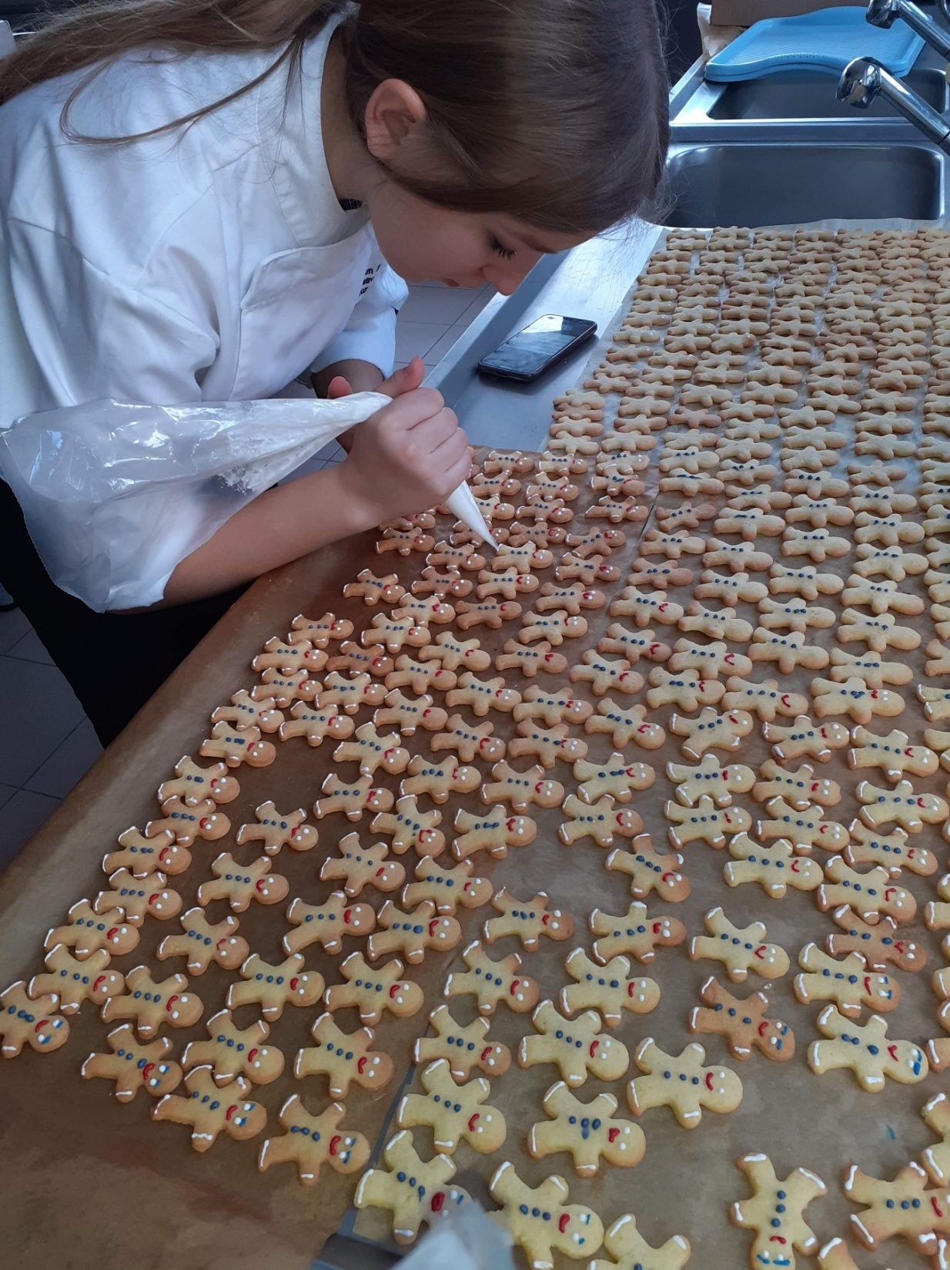
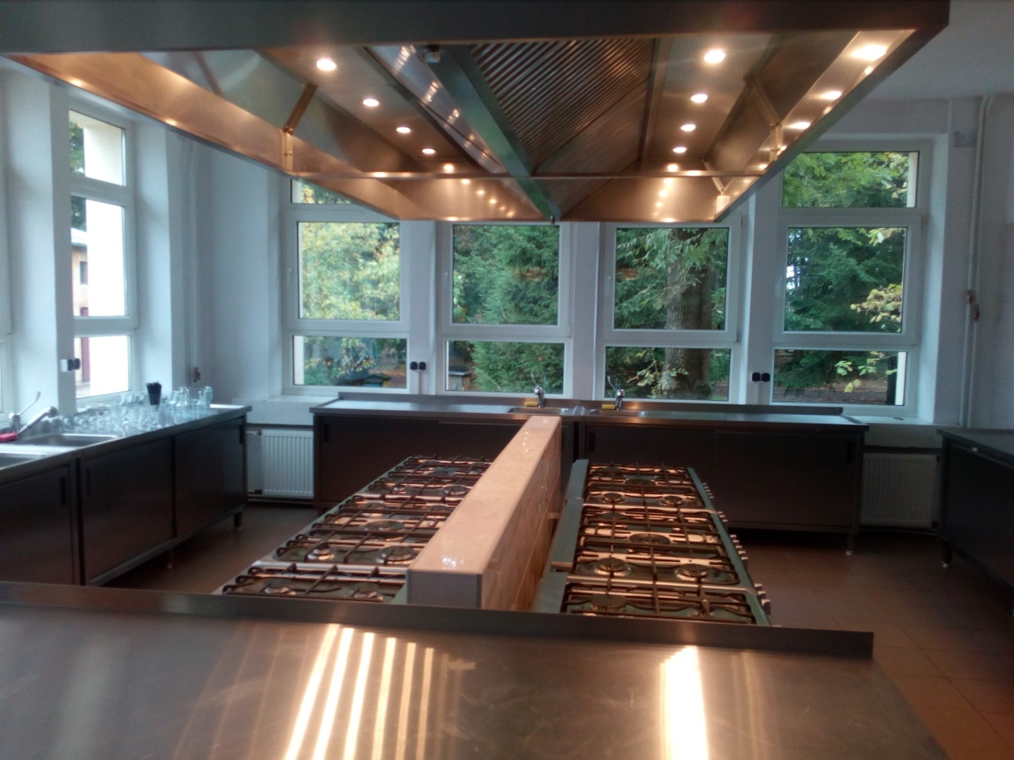
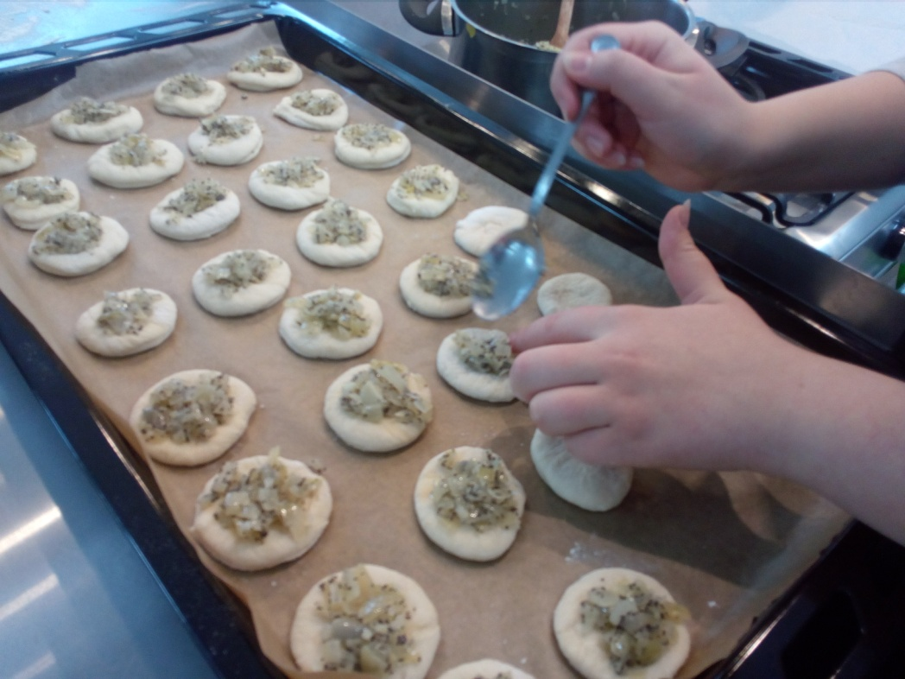

Slide 17
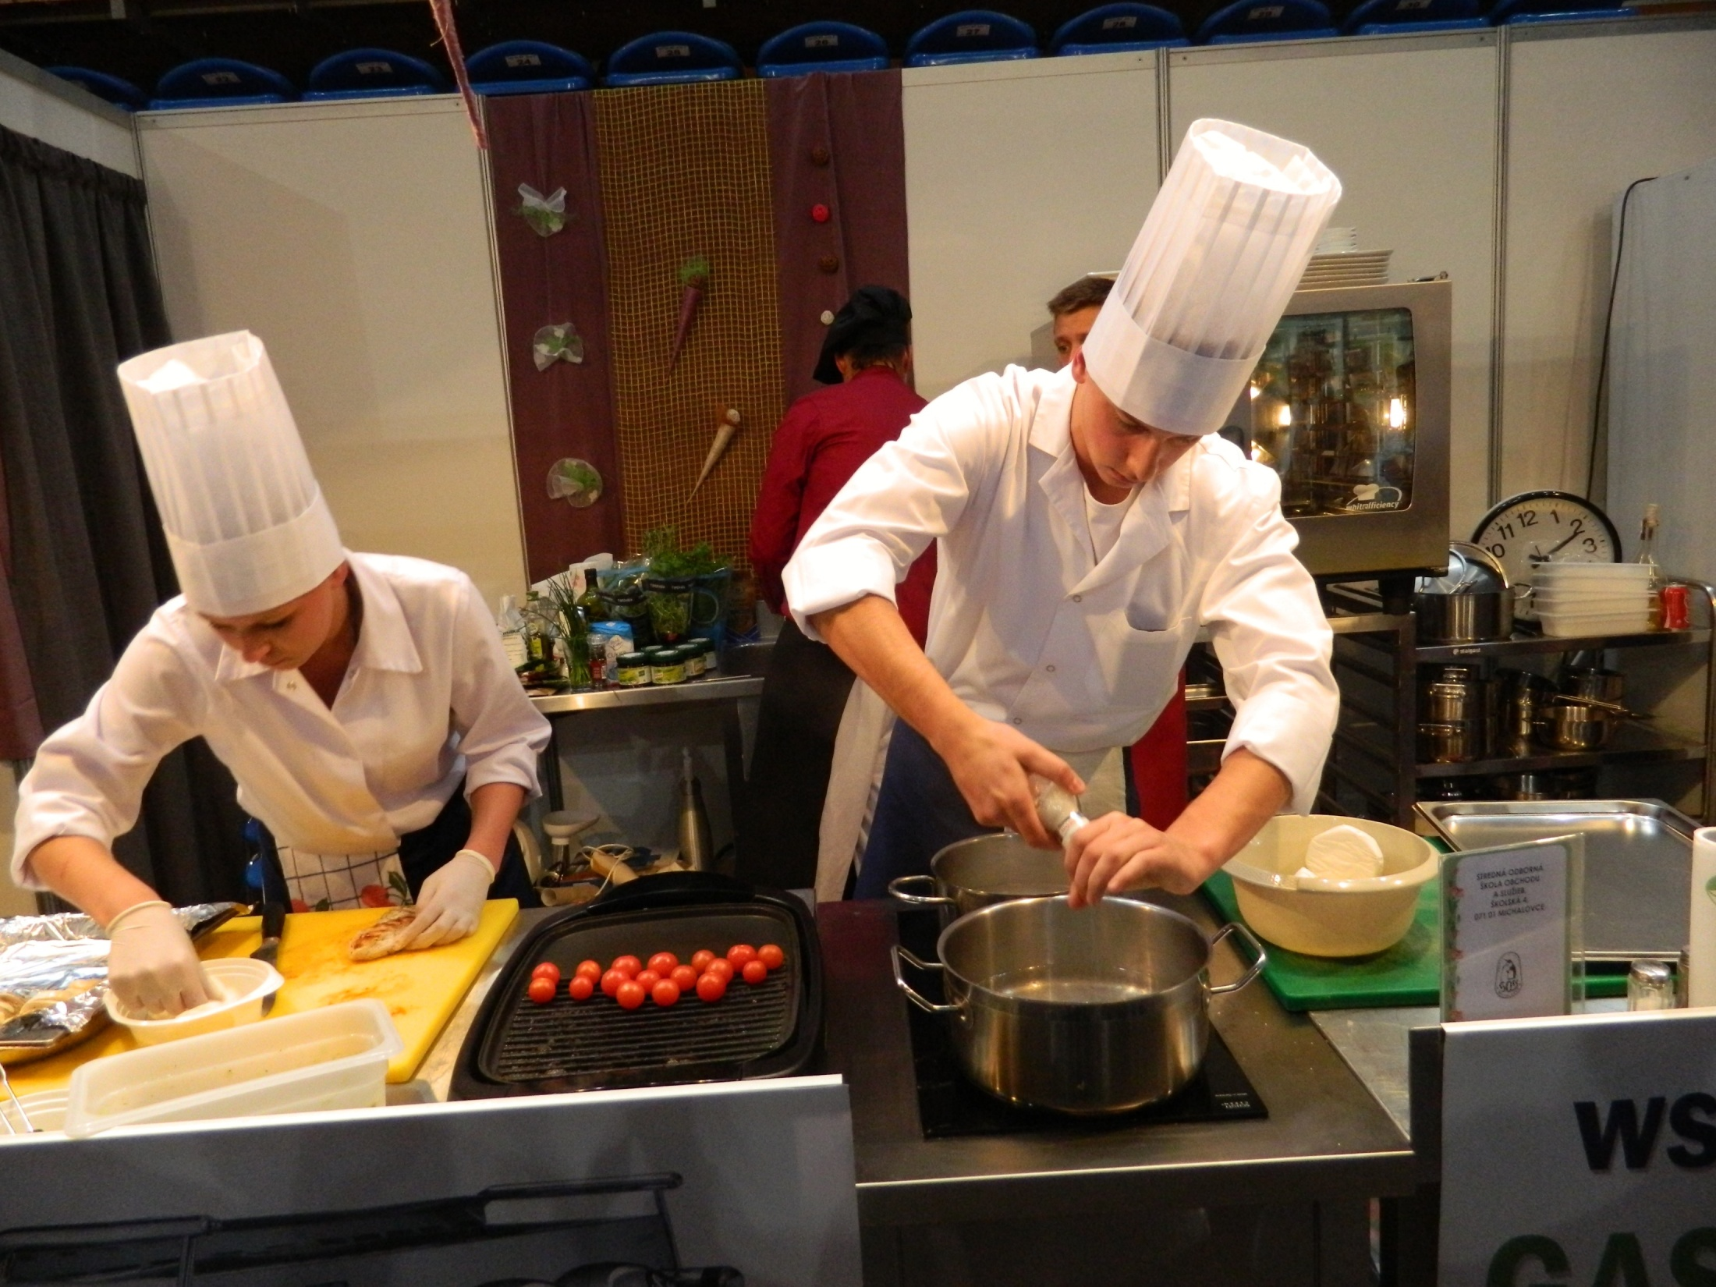

Slide 18
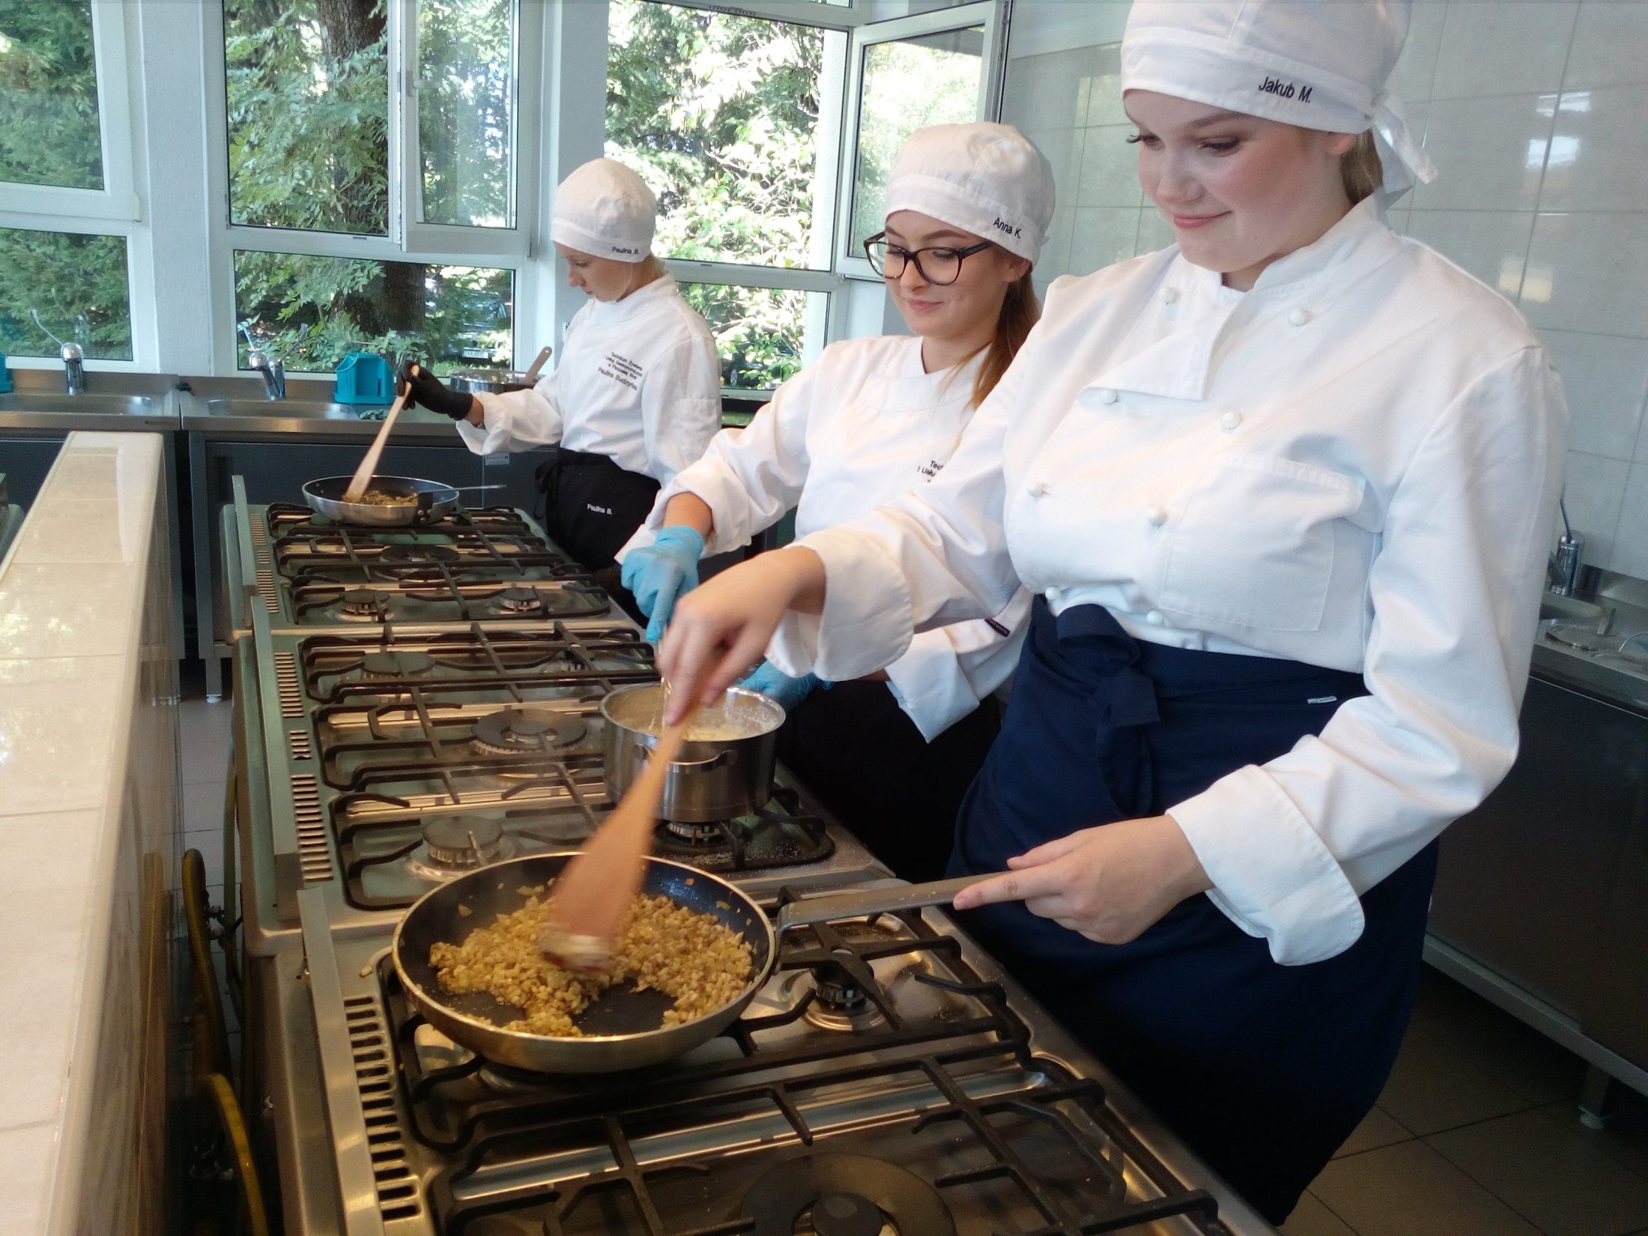

Slide 20
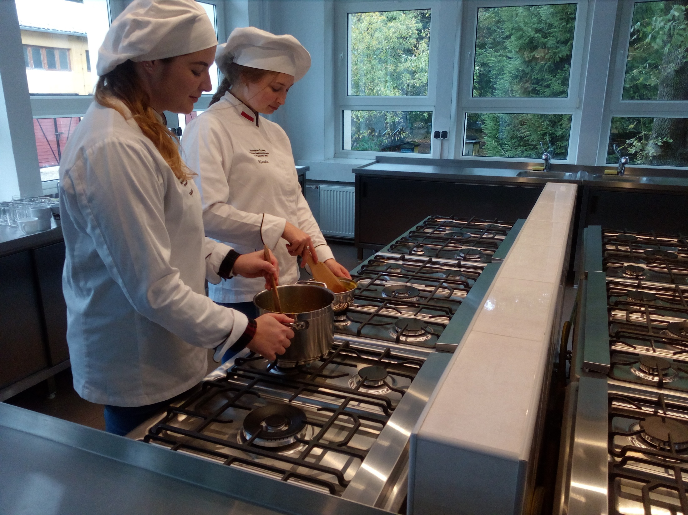

Slide 21
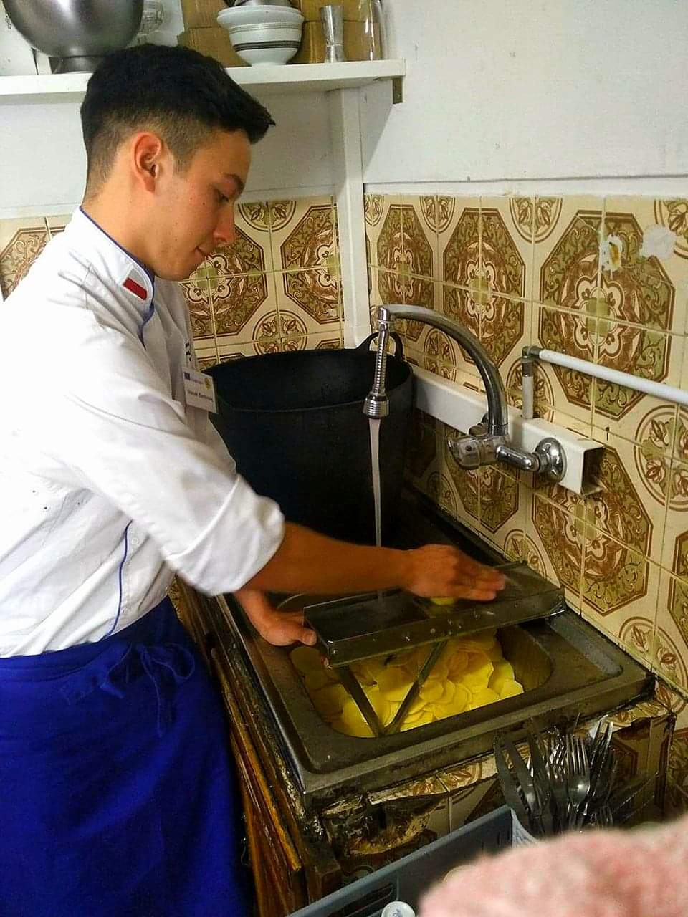
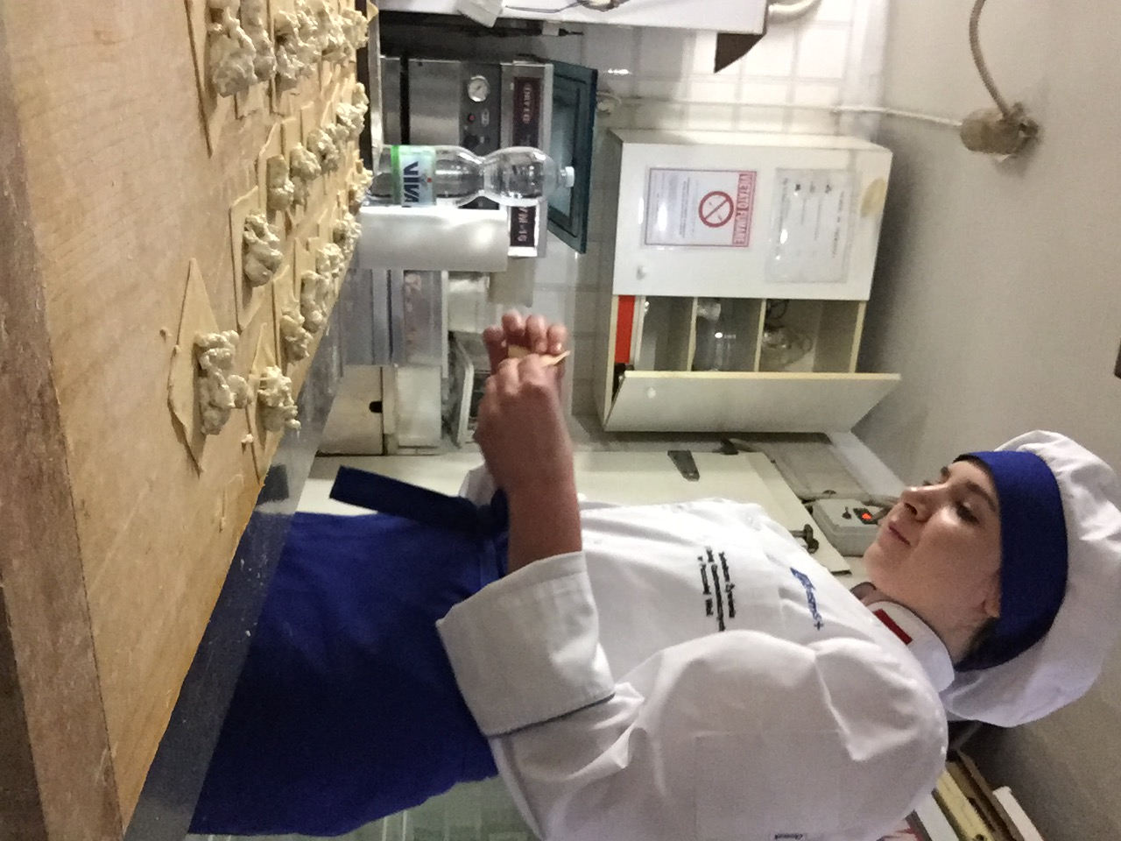

Slide 22
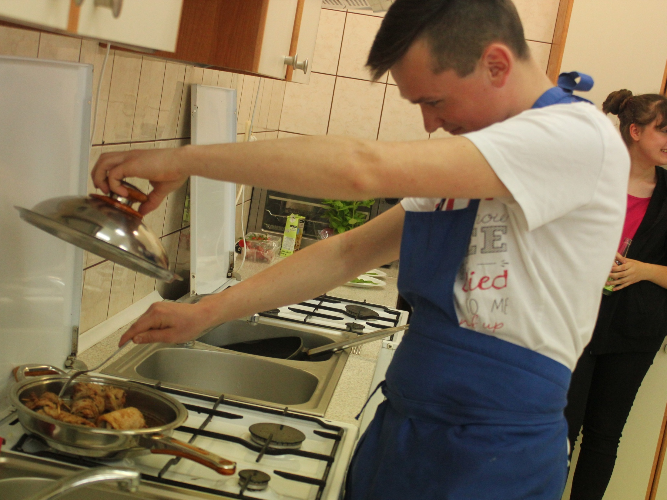

Slide 23
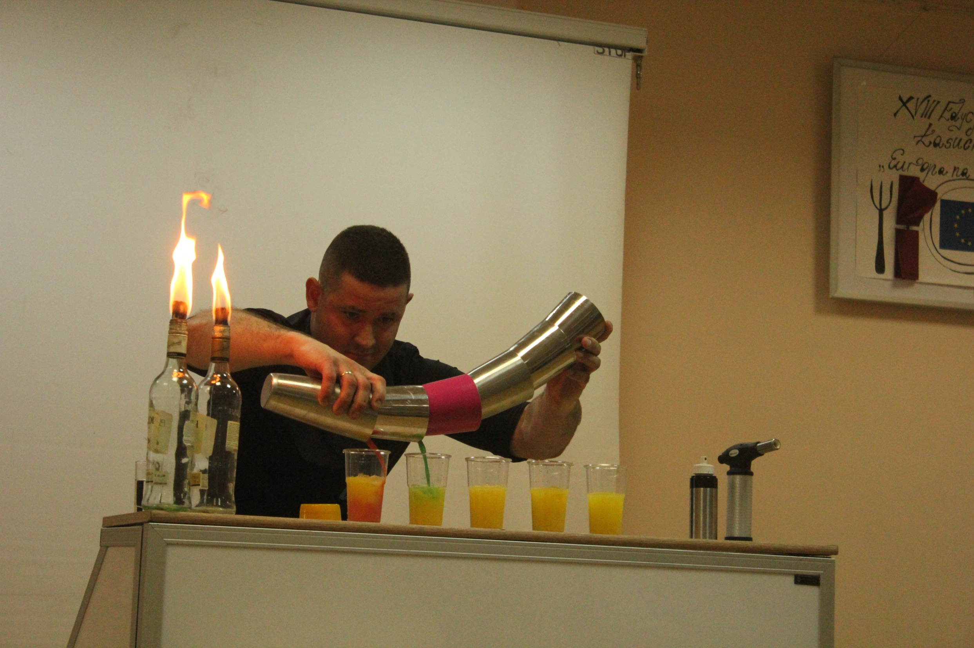

Slide 24
Z przymrużeniem oka
;)

Slide 25
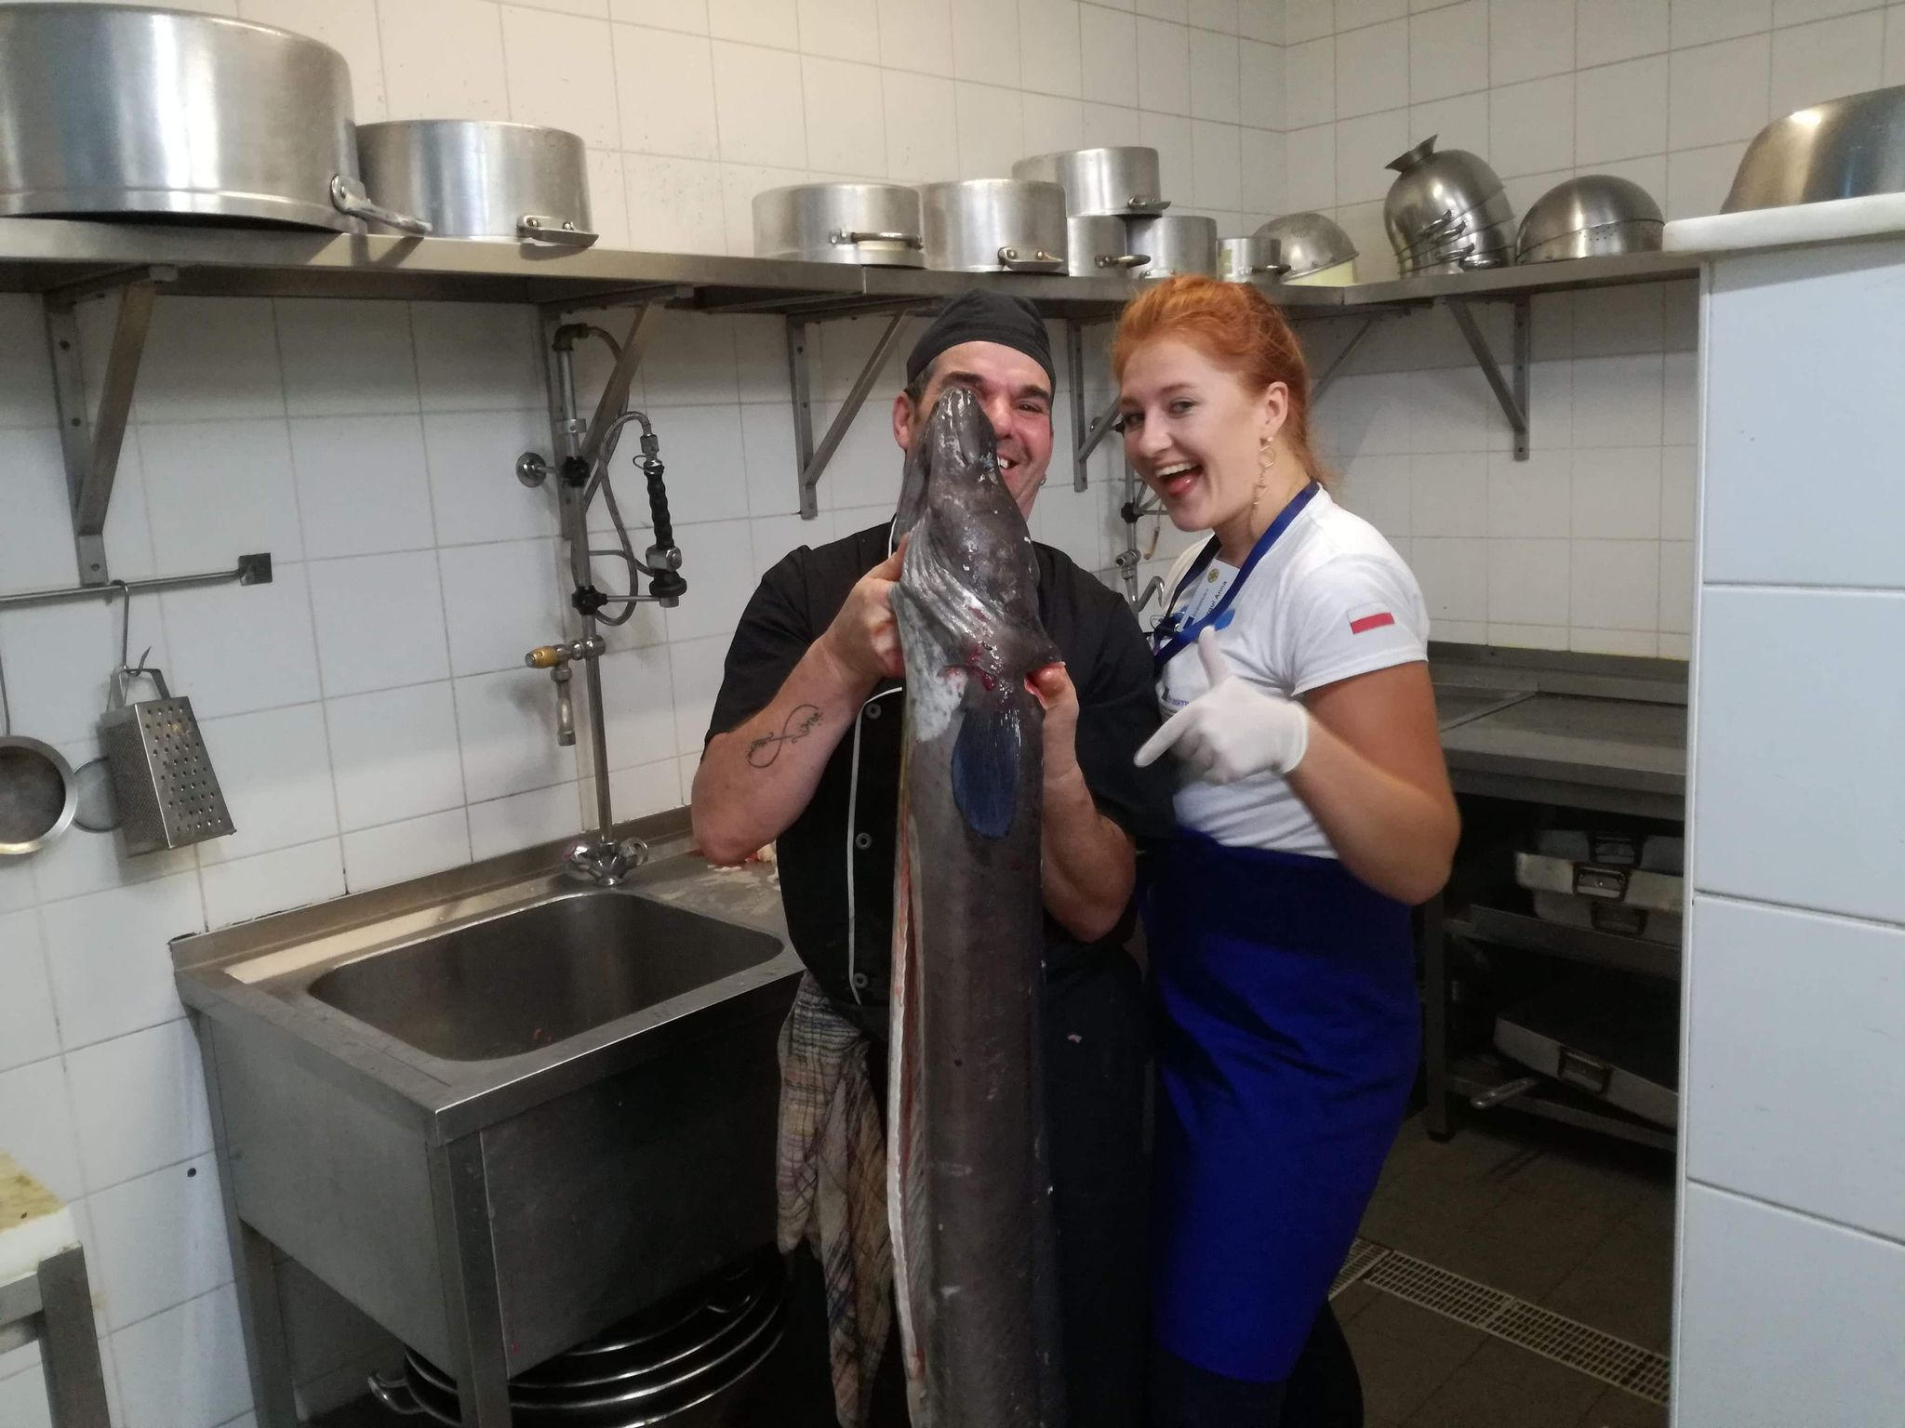

Slide 26
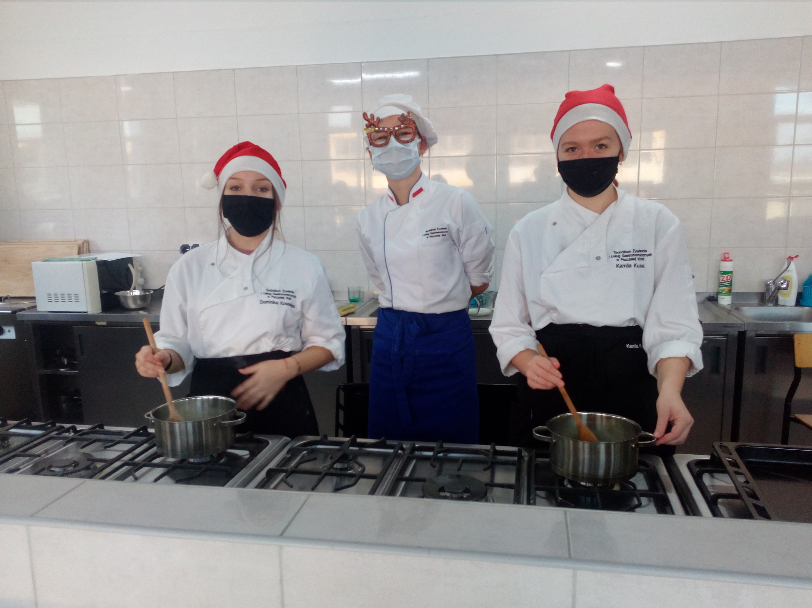

Slide 27
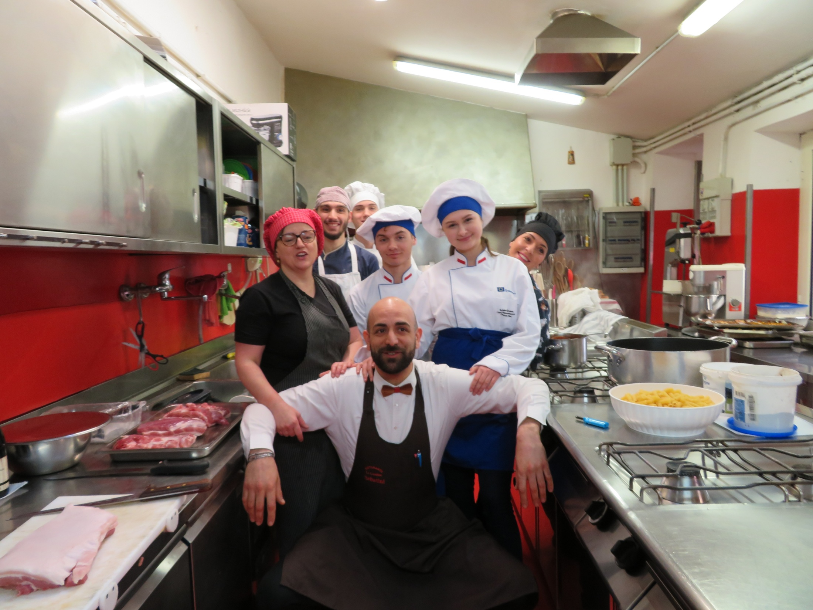

Slide 28
Z Sukcesem

Slide 29
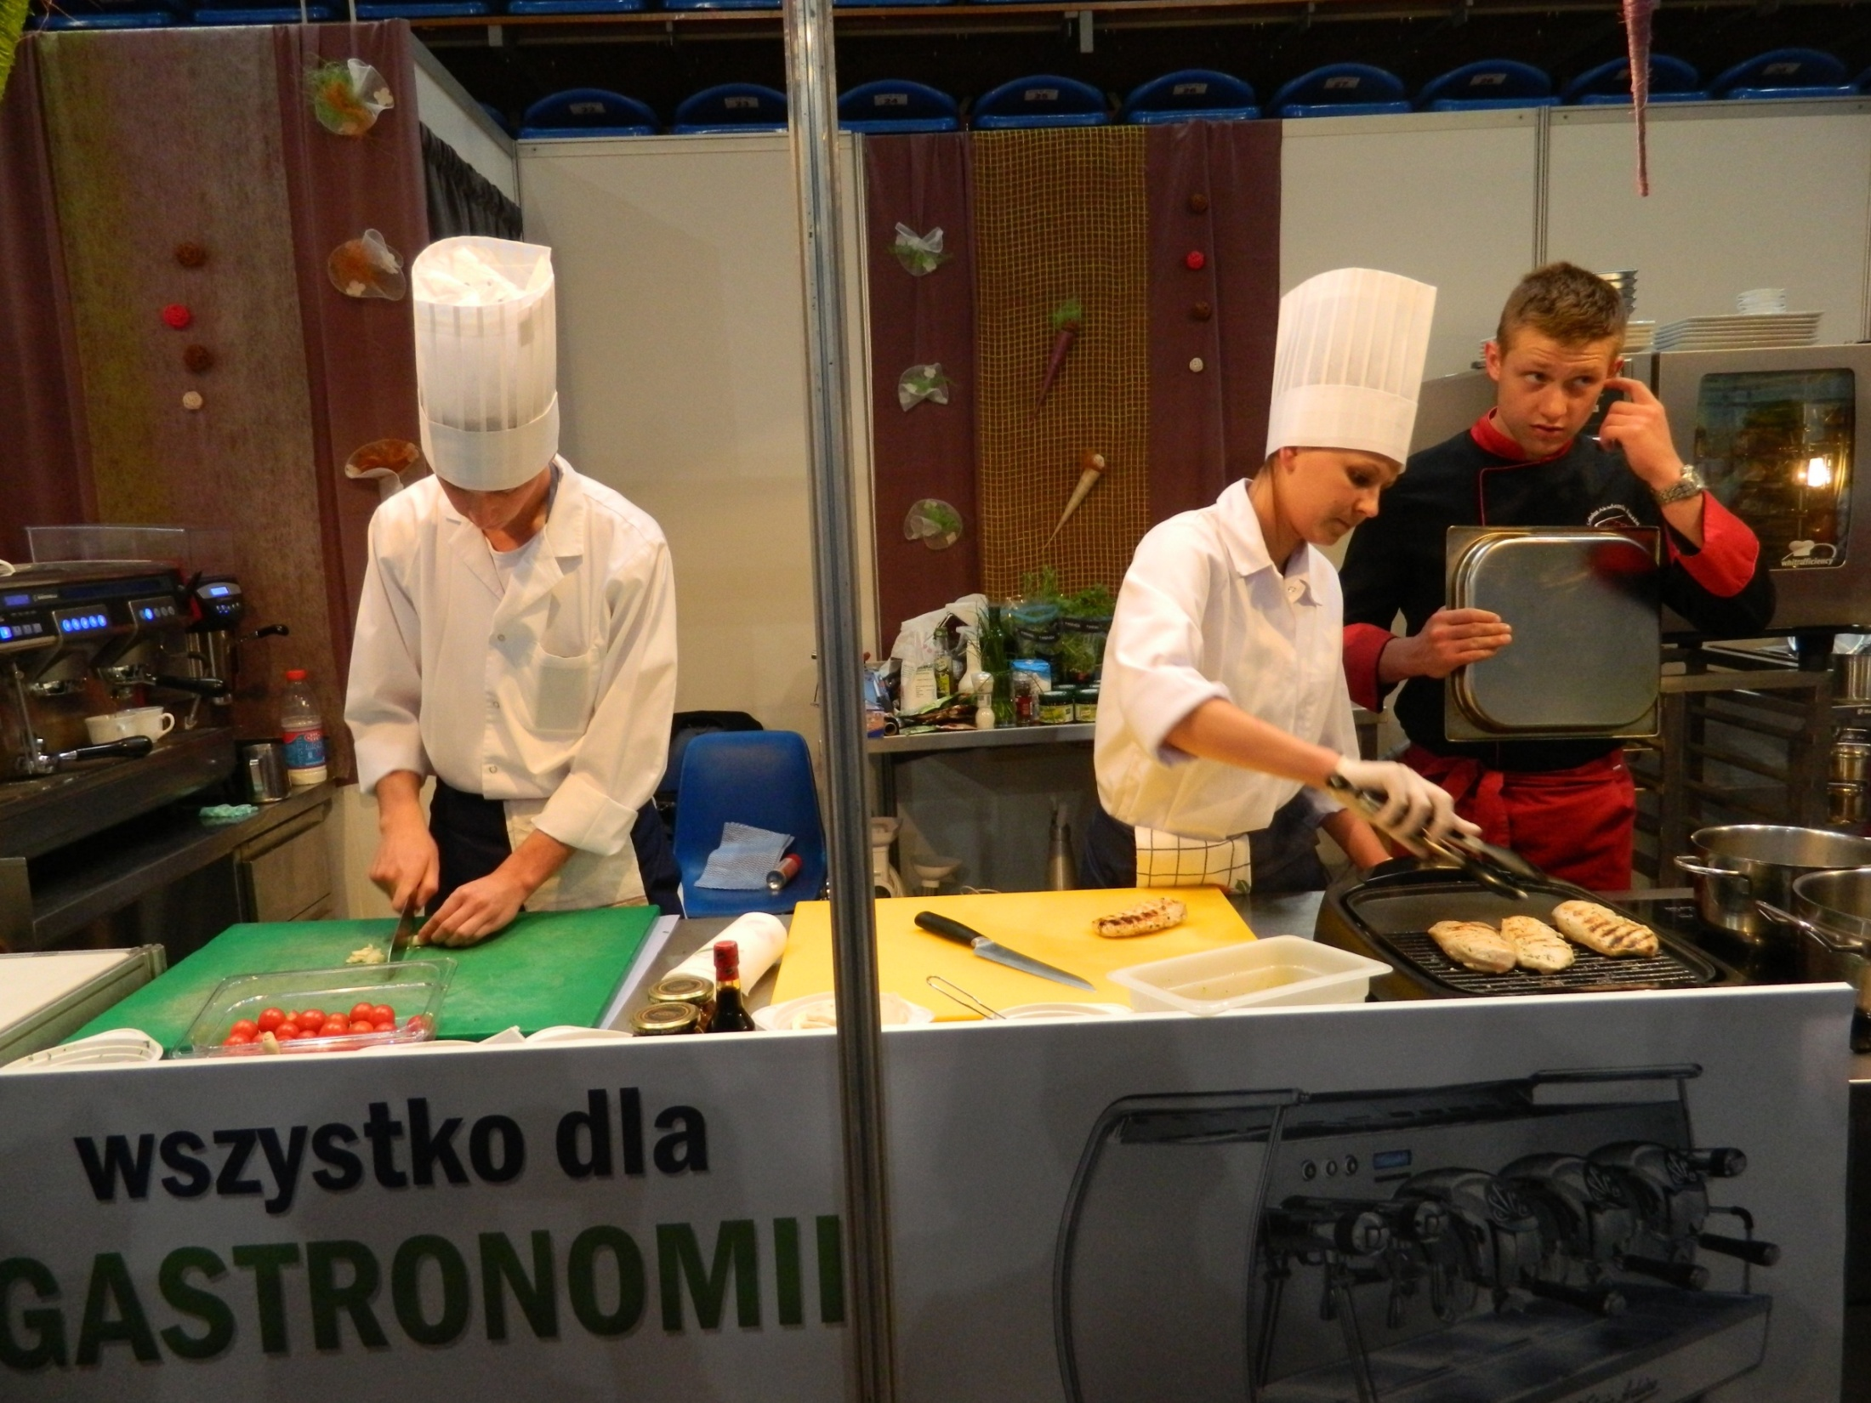
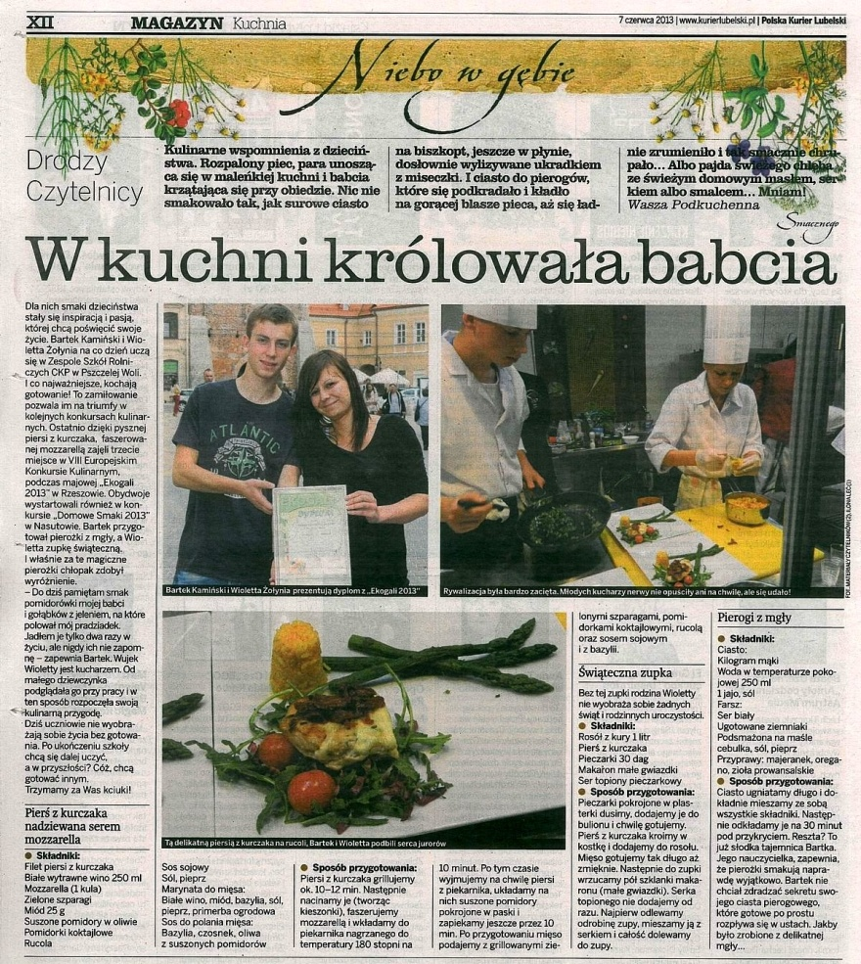

Slide 30
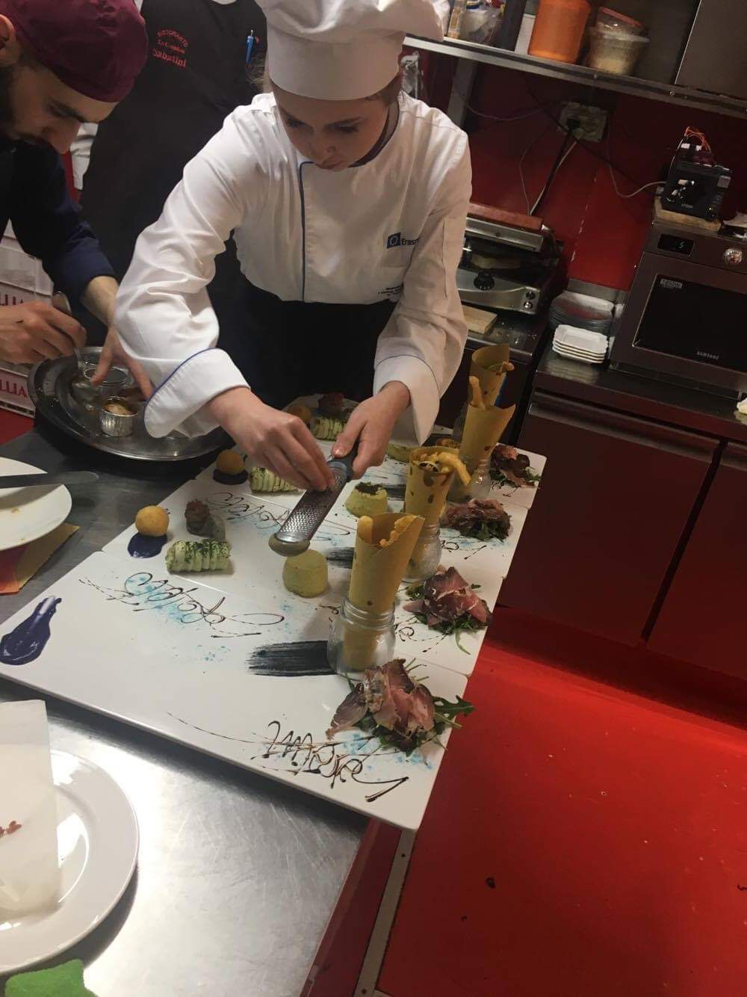

Slide 31
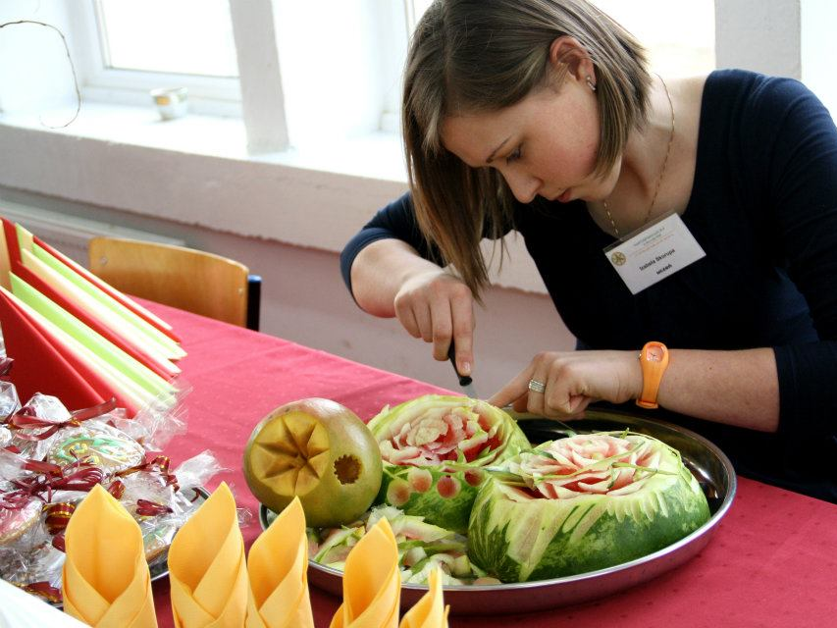

Slide 33
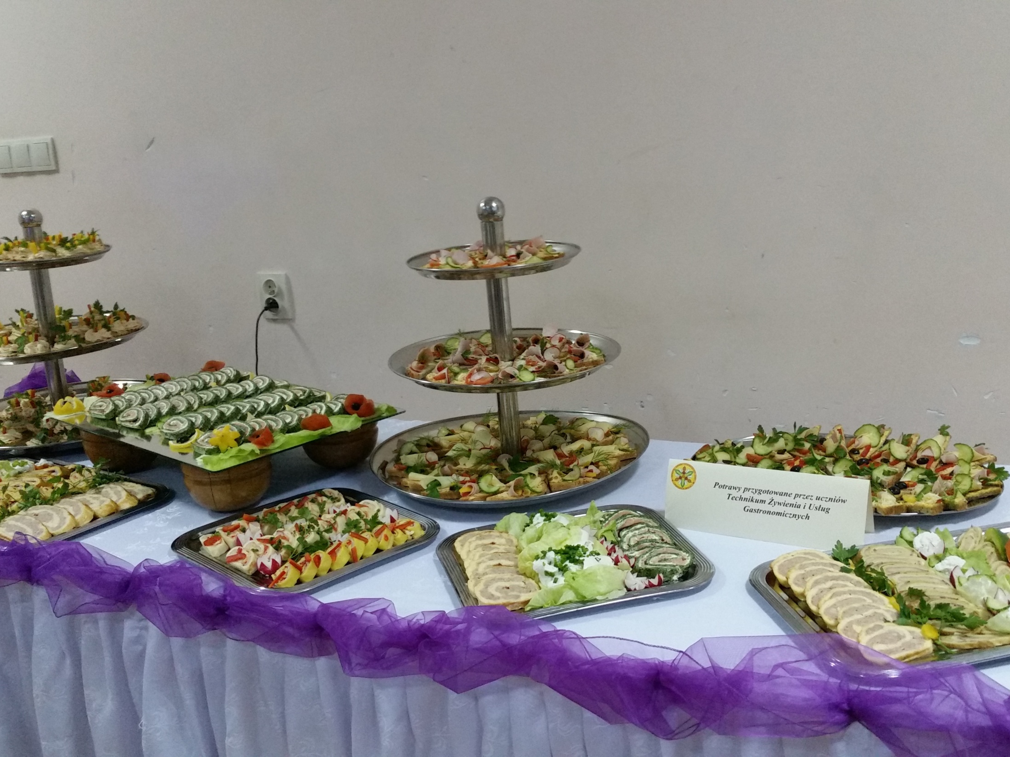

Slide 34
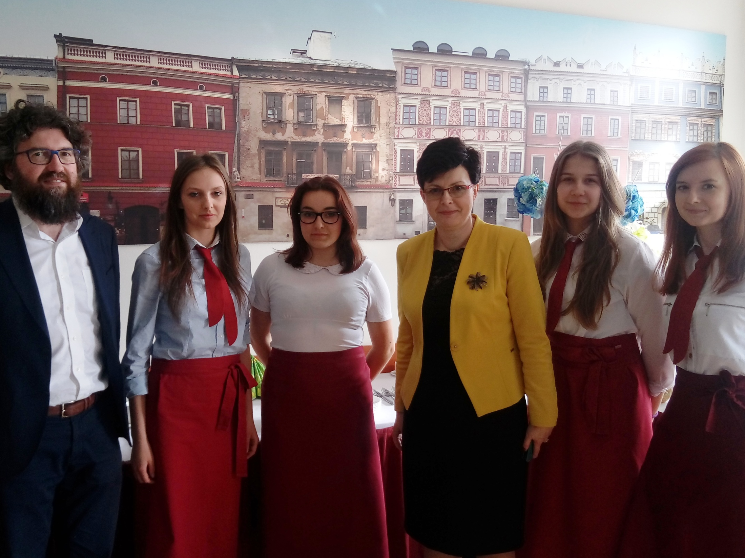

Slide 36
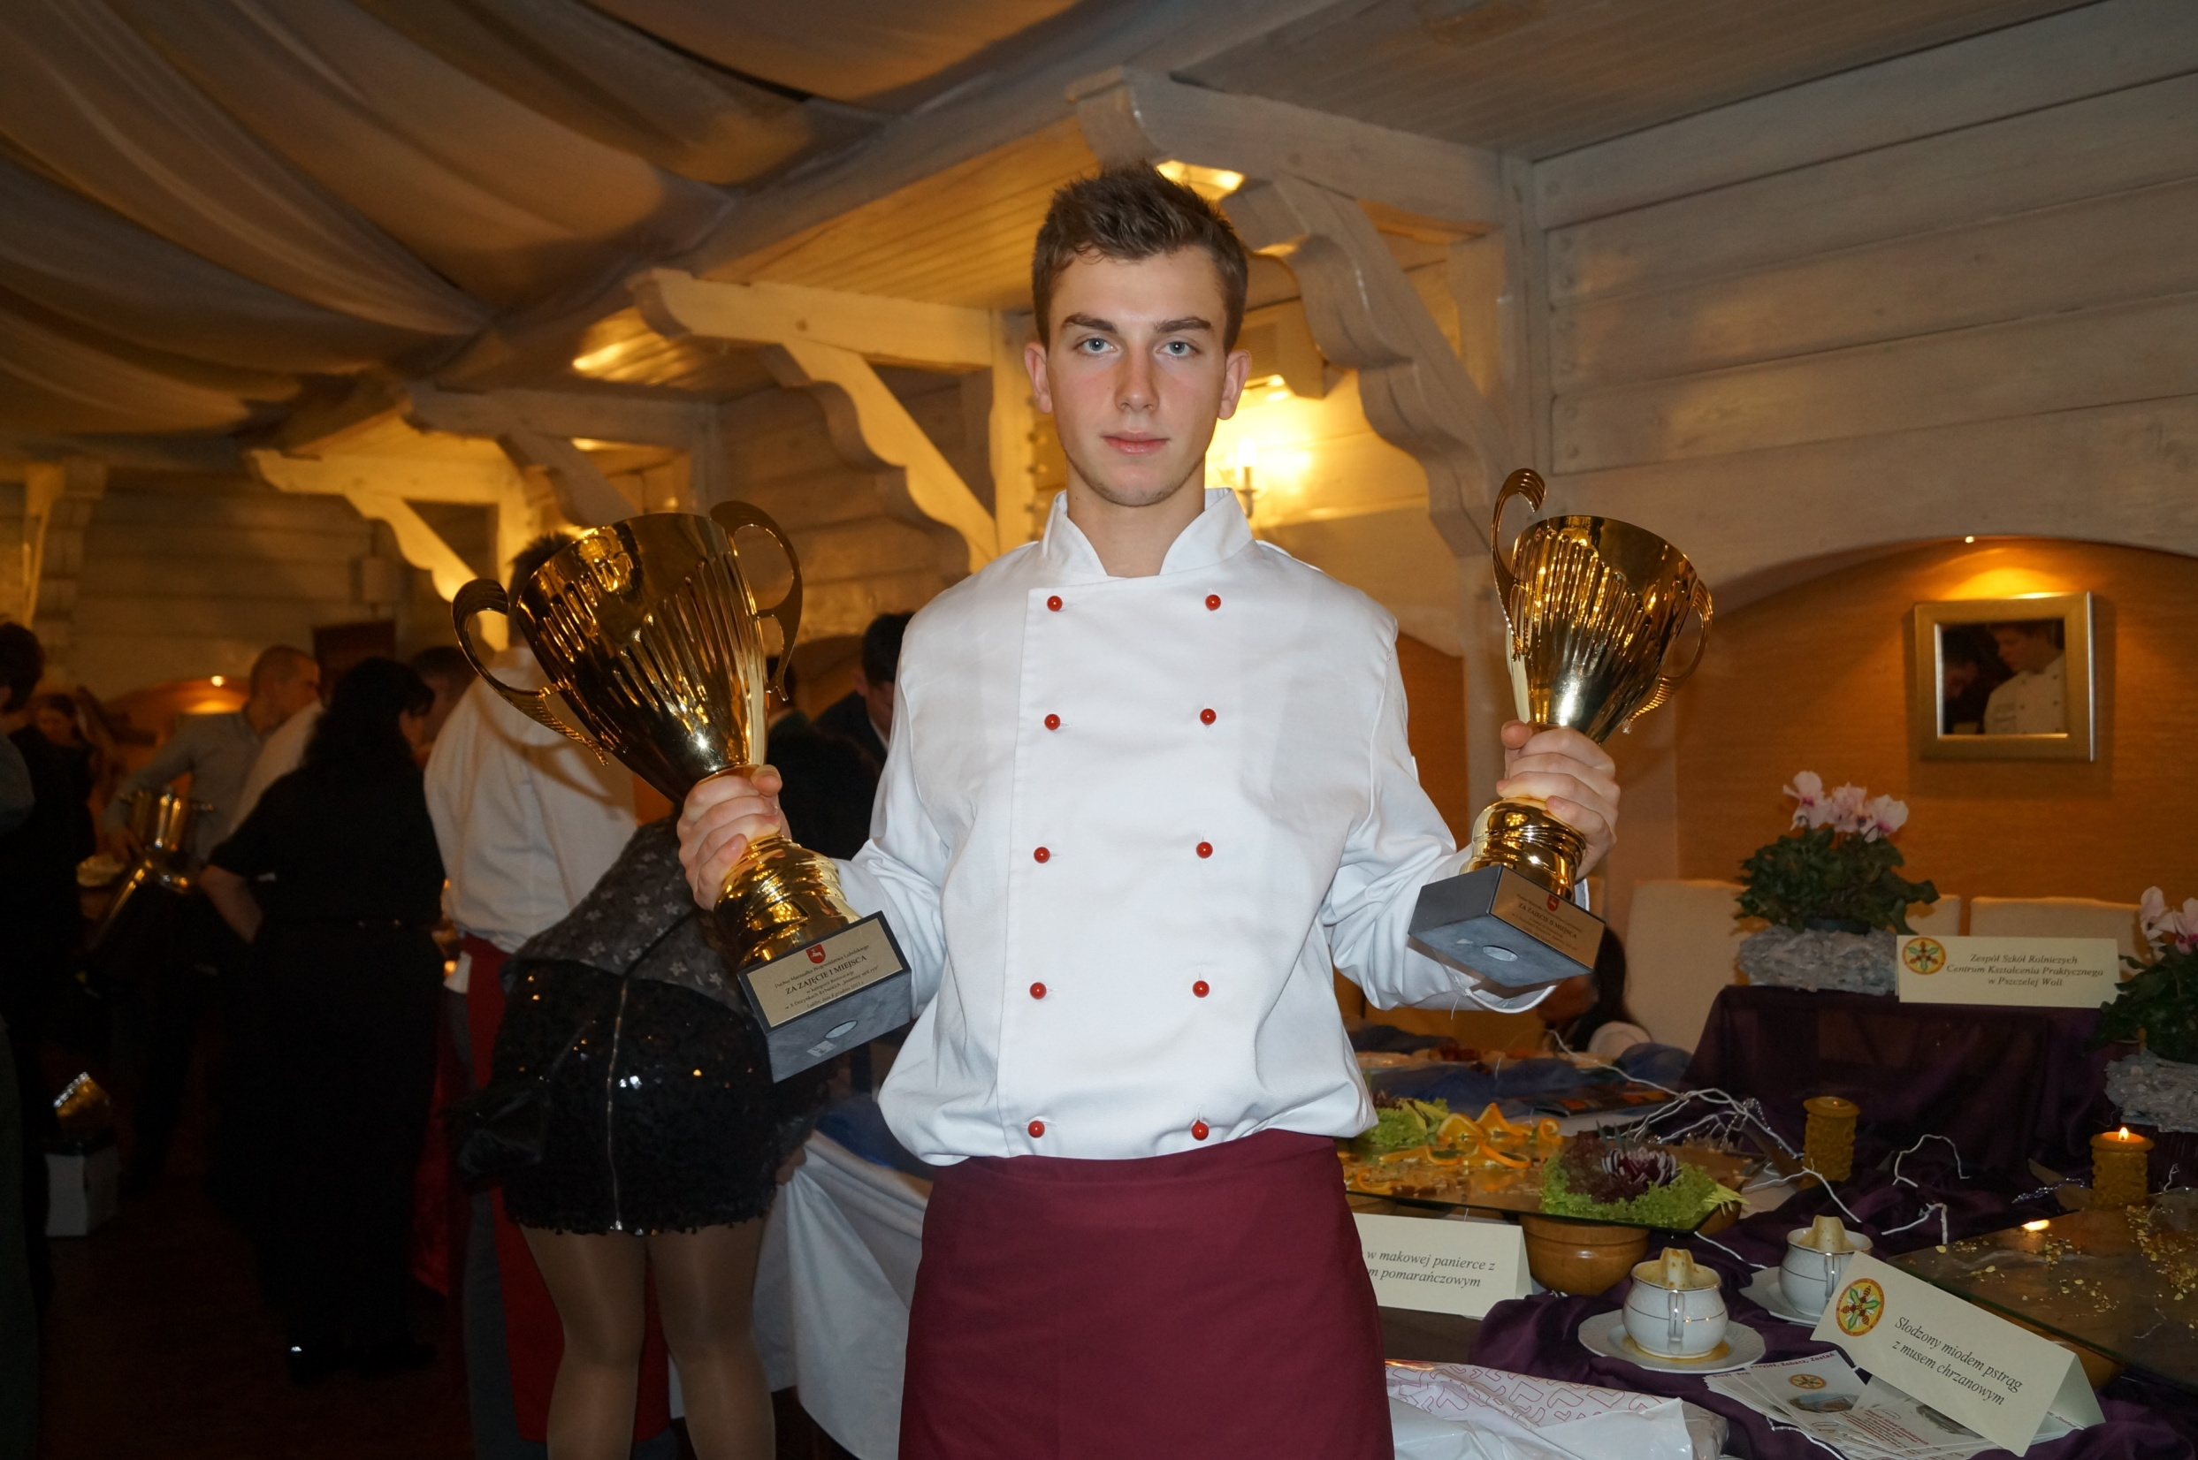

Slide 37
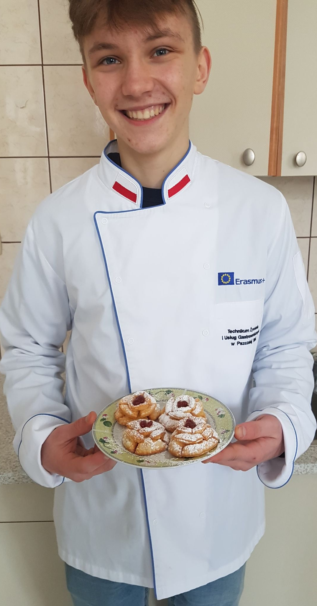

Slide 38
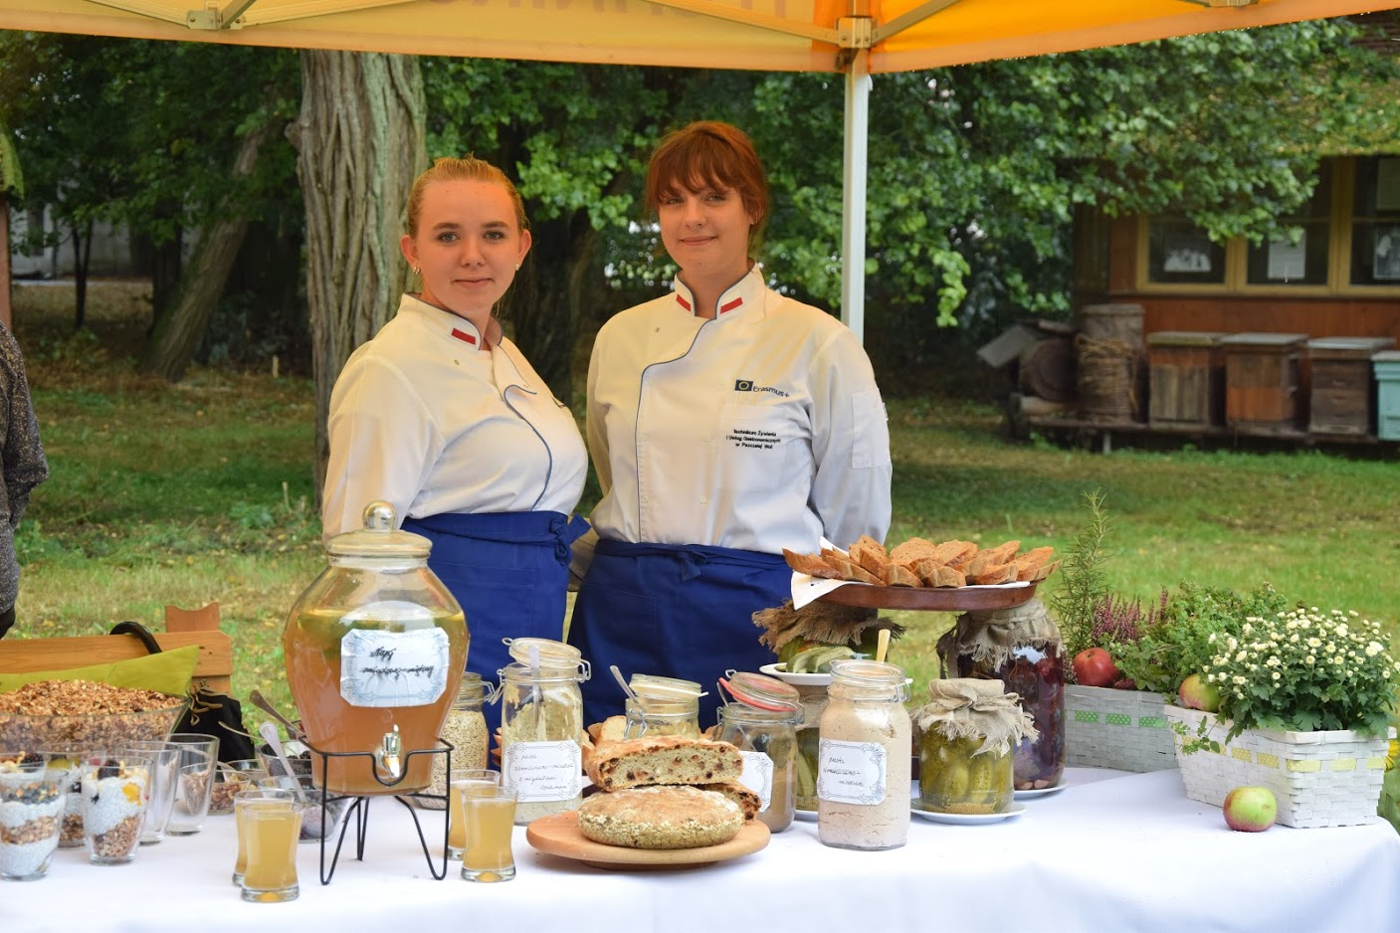

Slide 39
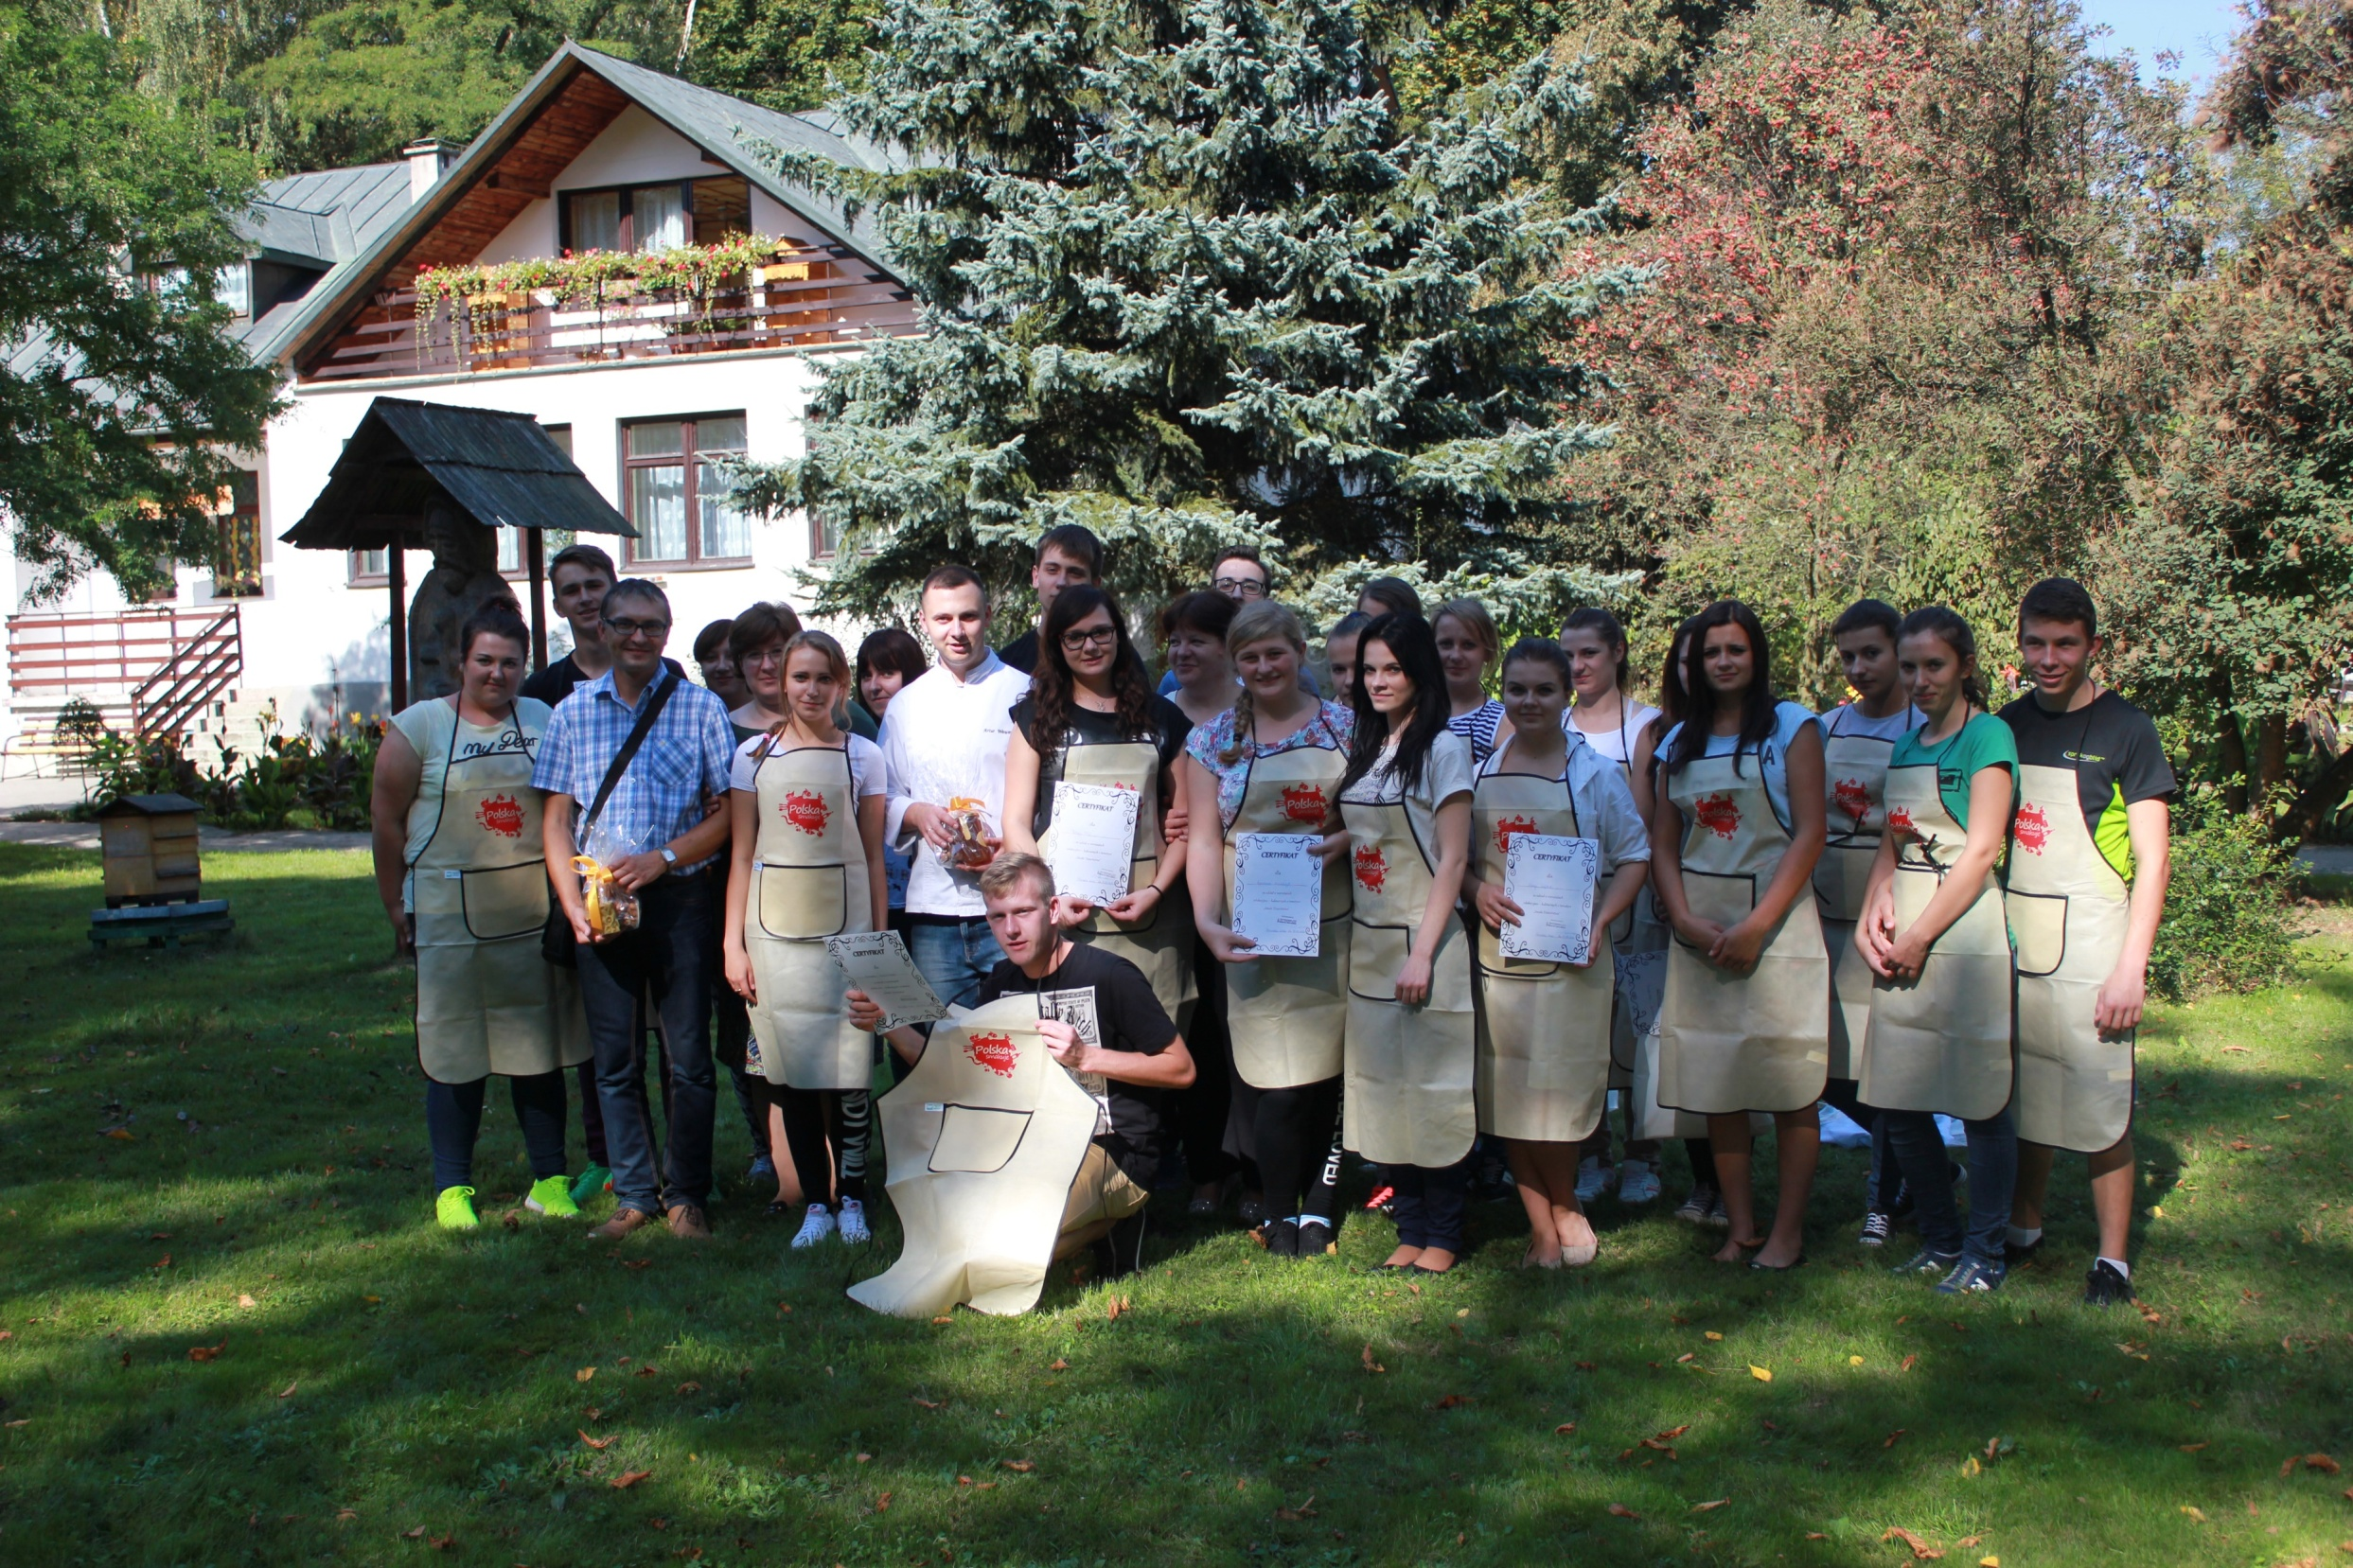

Slide 40
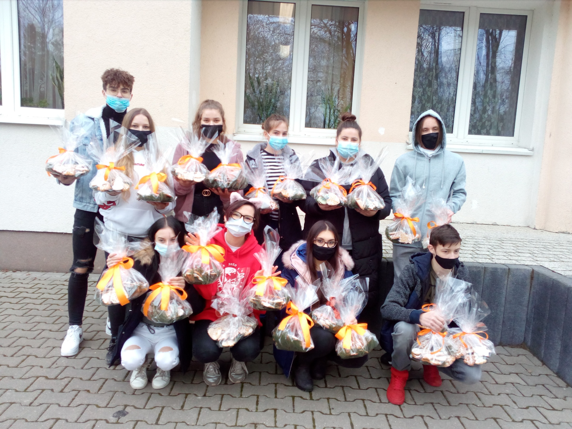

Slide 41
Czasem z porażką…

Slide 42
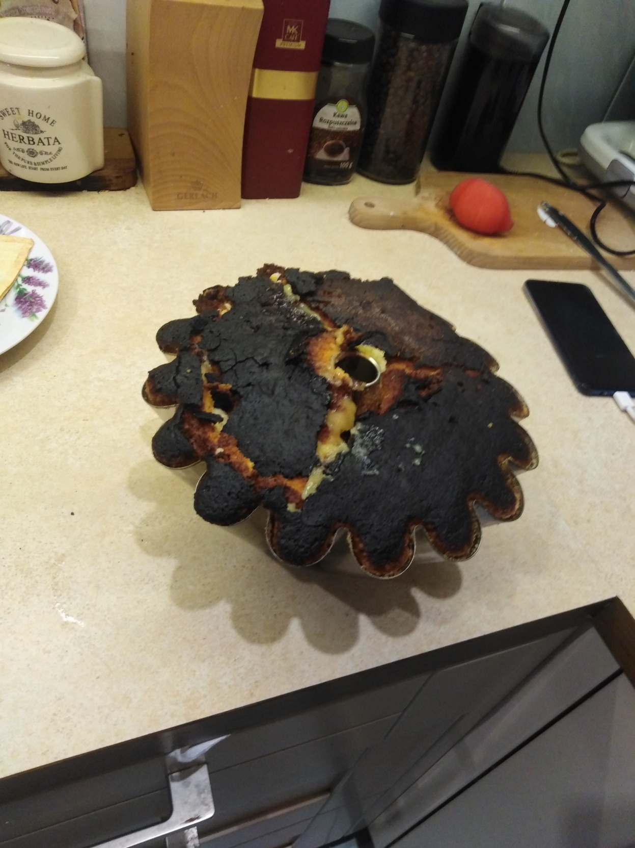

Slide 43
Ale zawsze
do przodu ☺

Slide 44
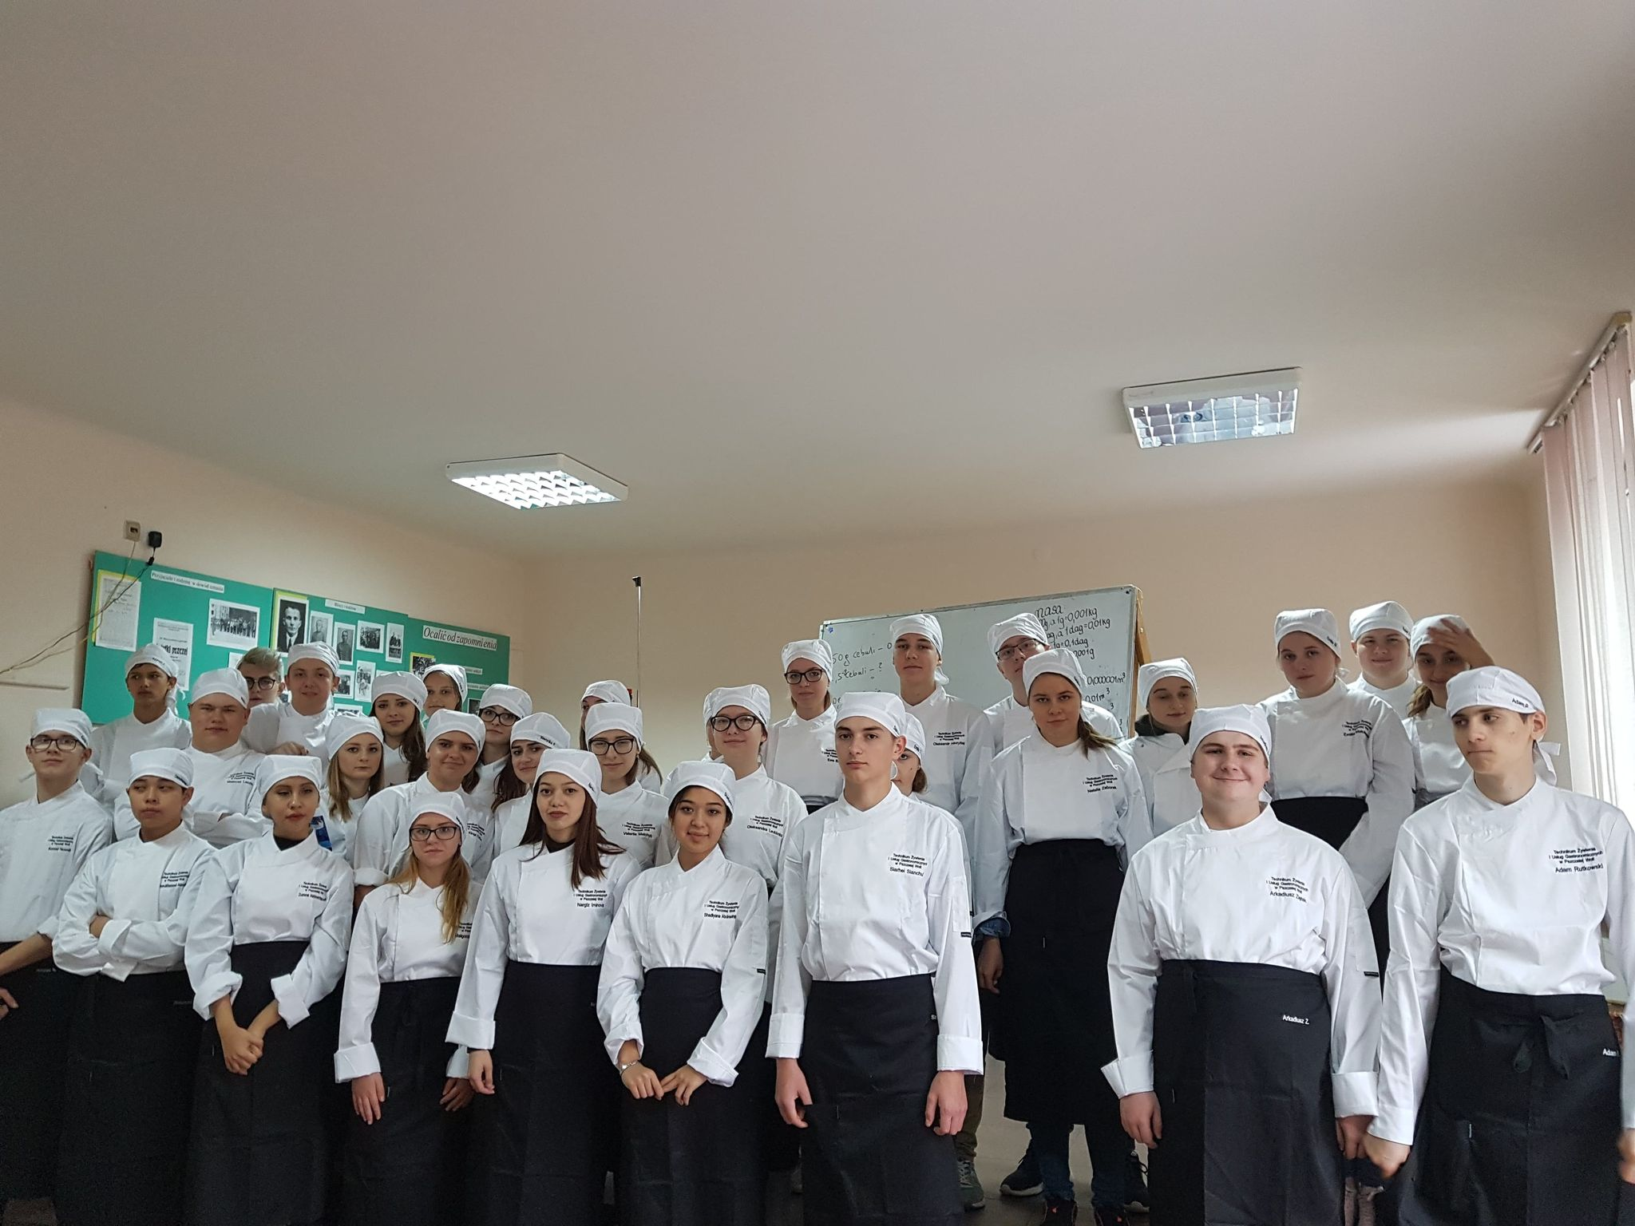

Slide 45
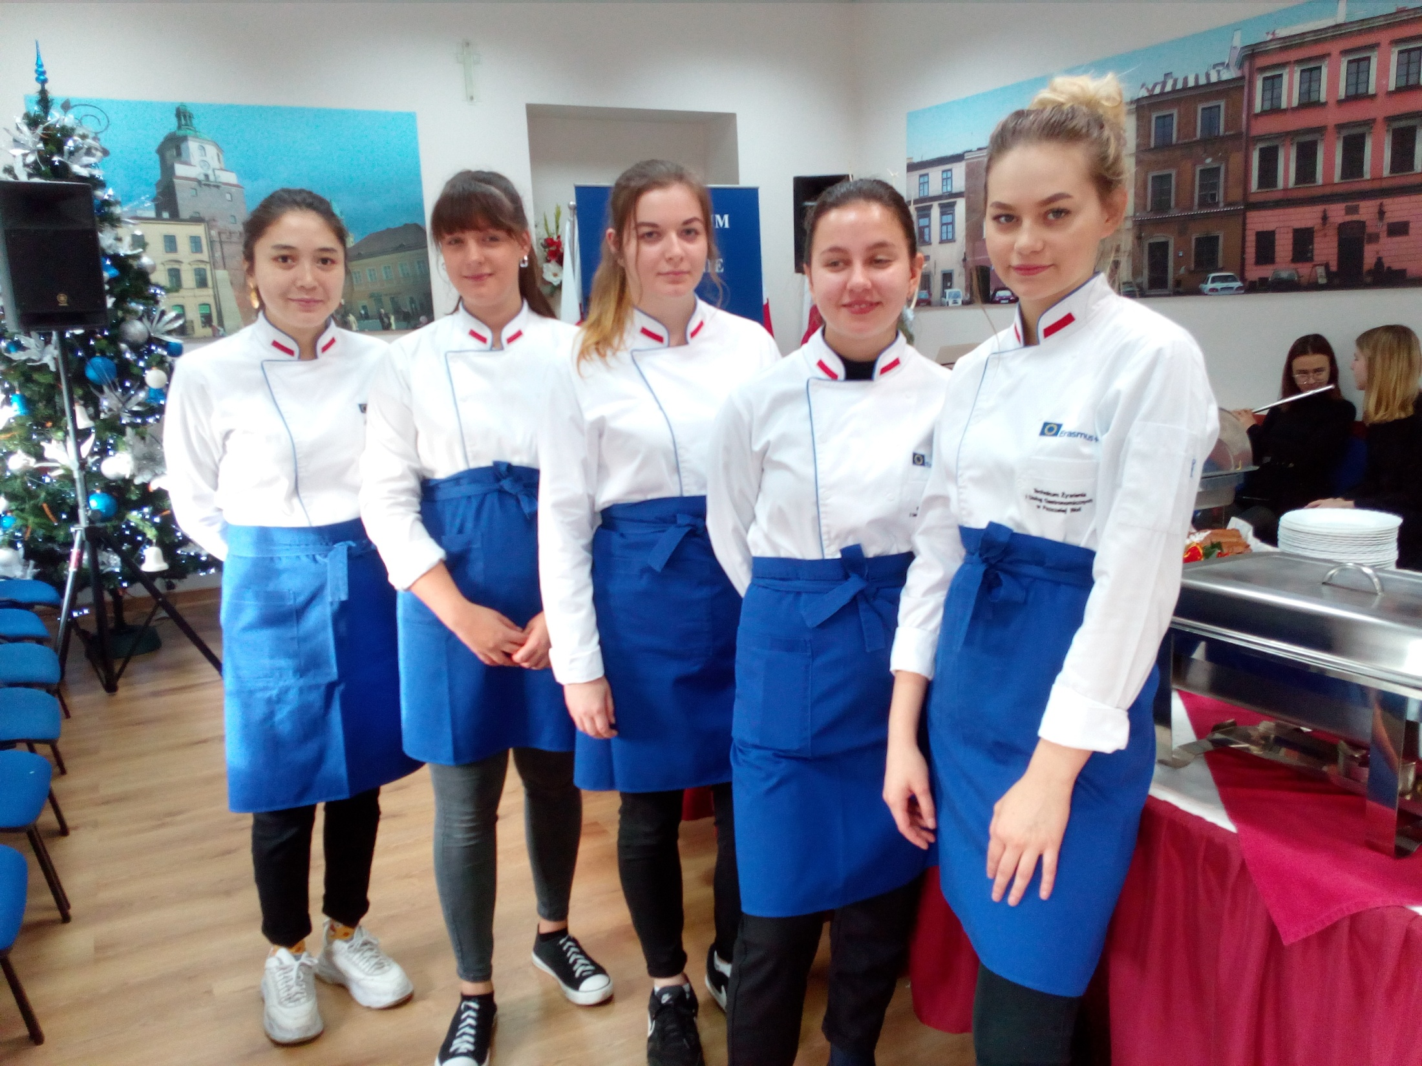

Slide 47
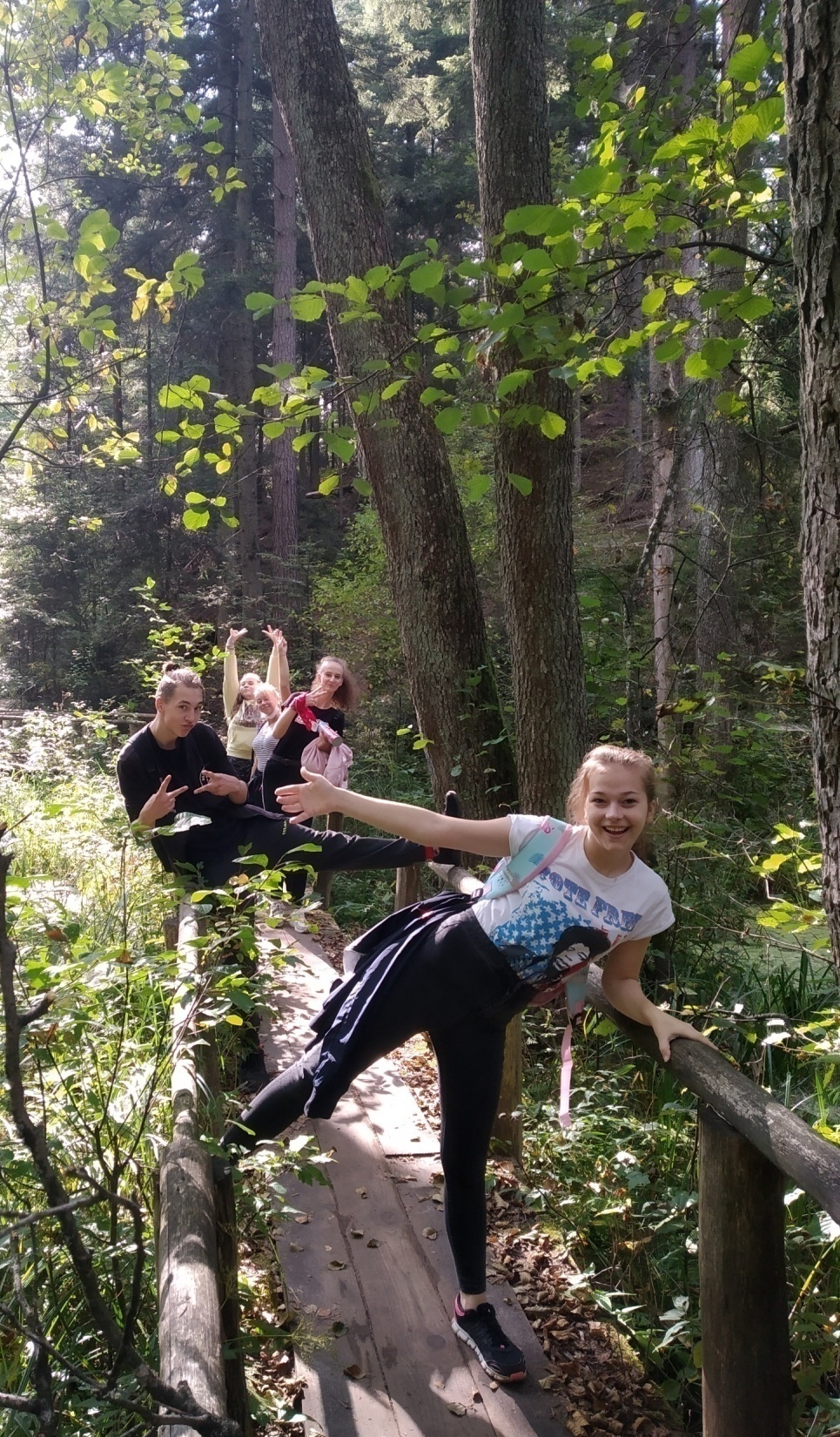
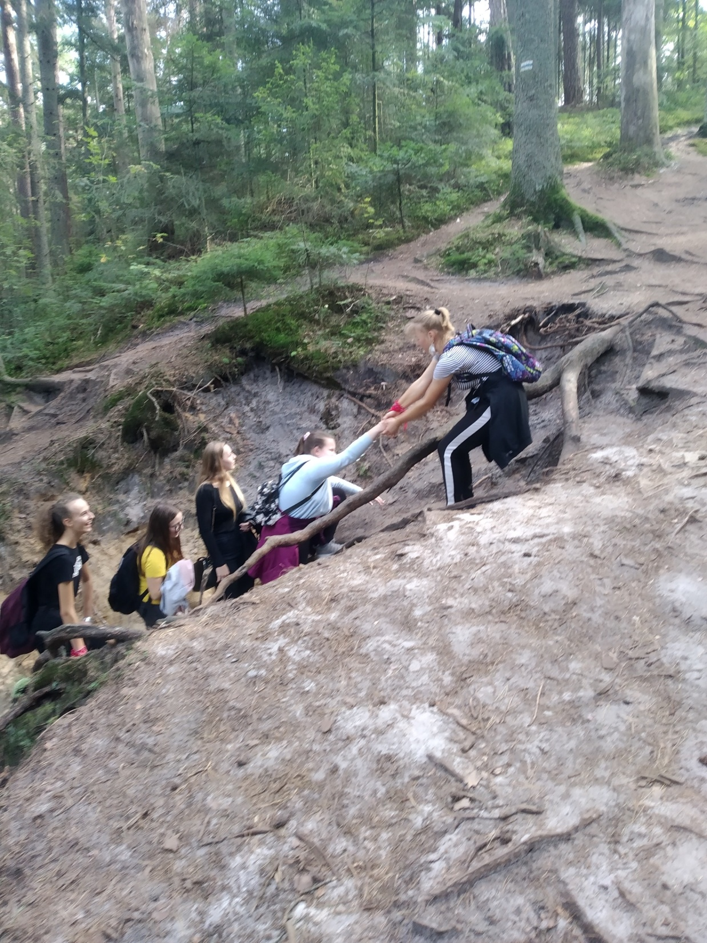

Slide 48
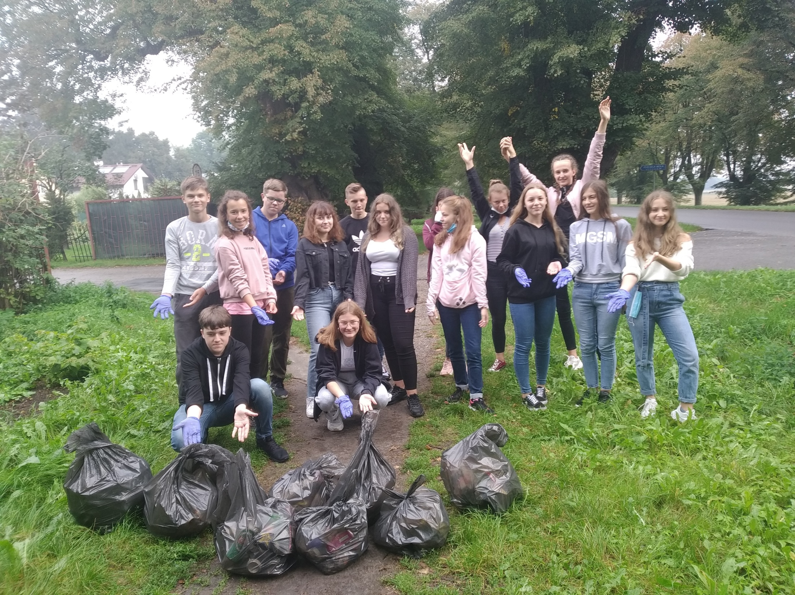

Slide 49
Projekty
Zagraniczne

Slide 50
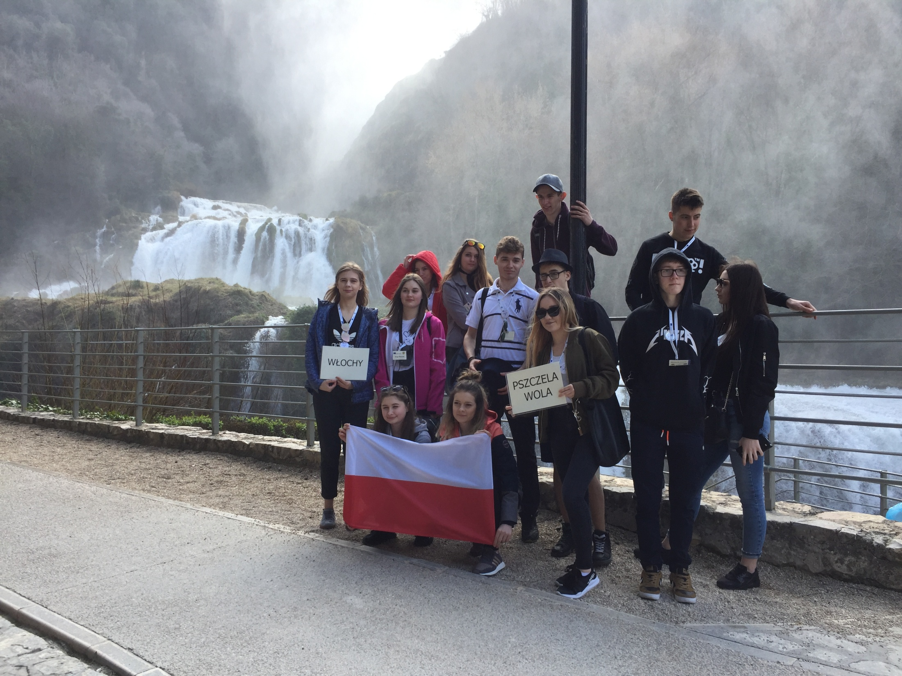

Slide 51
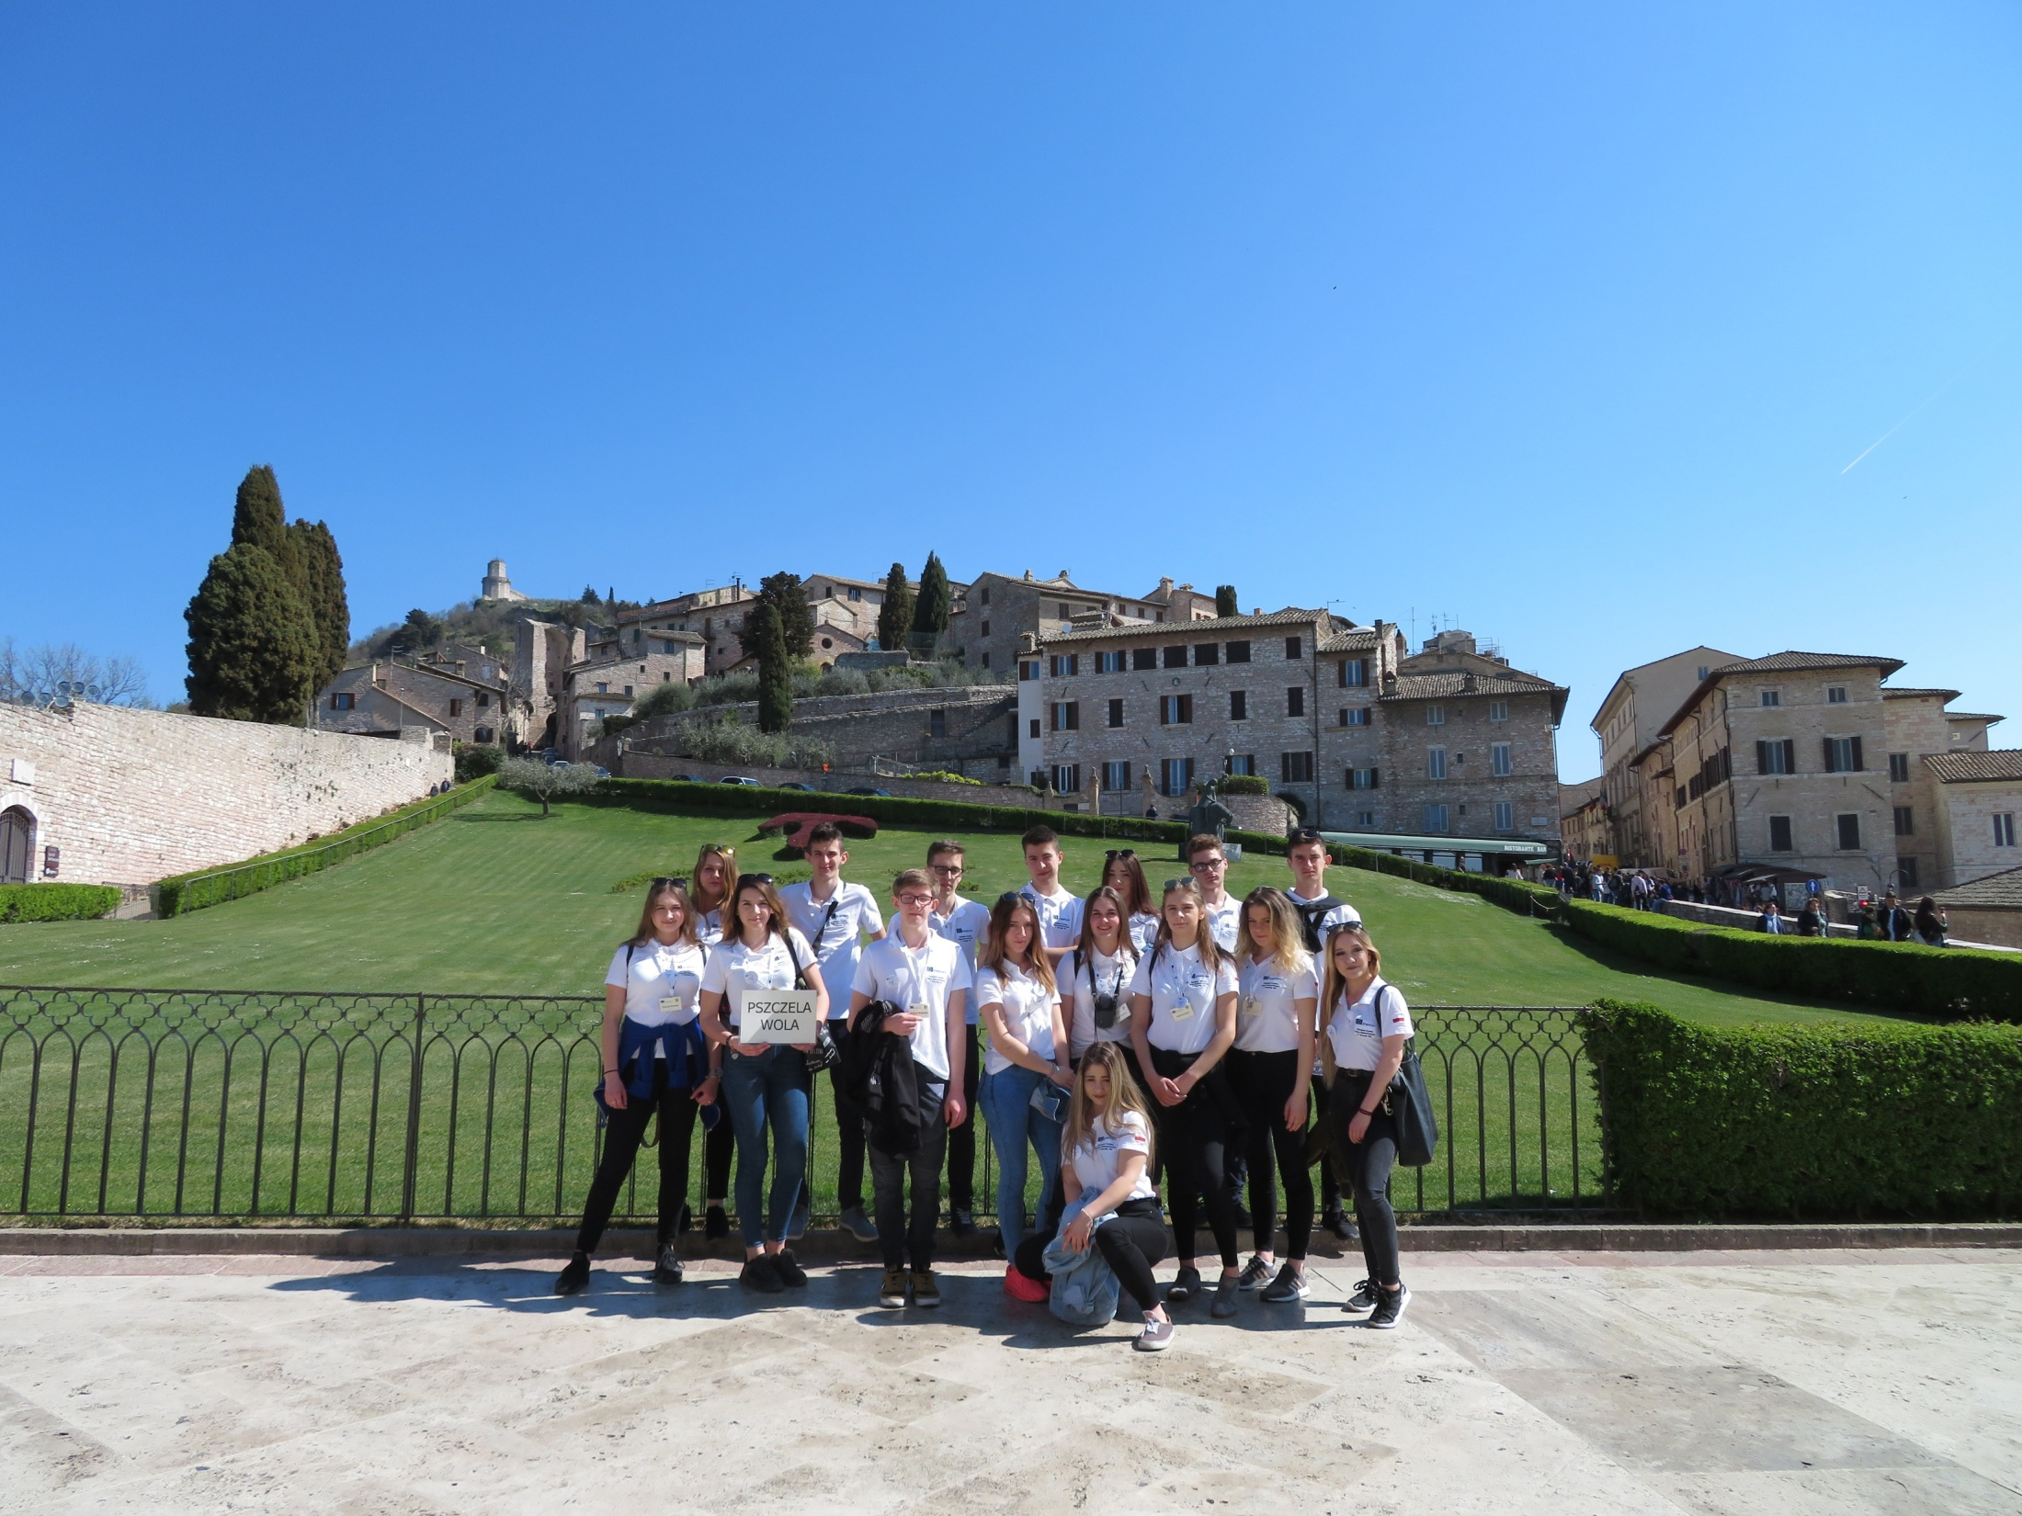

Slide 52
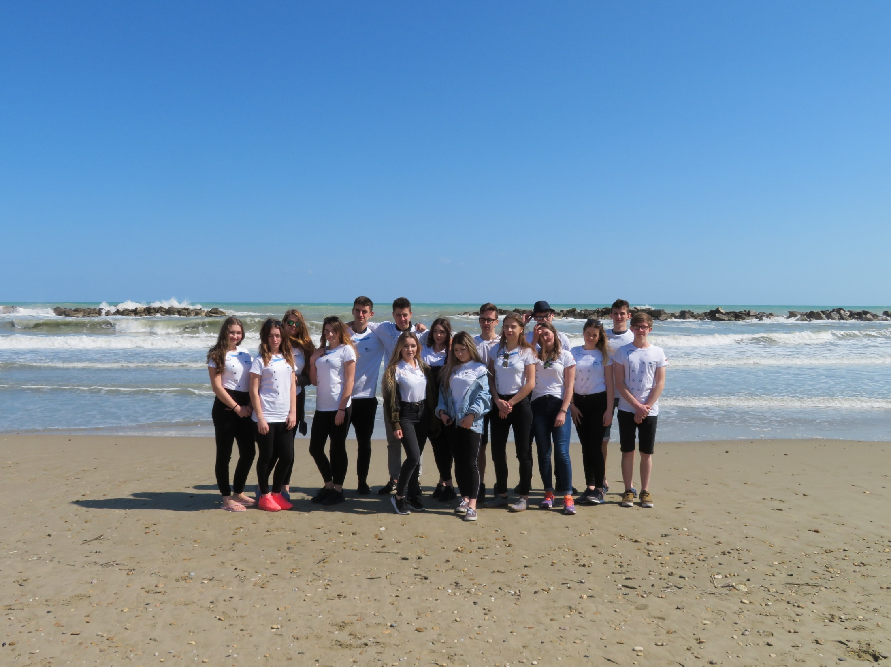

Slide 53
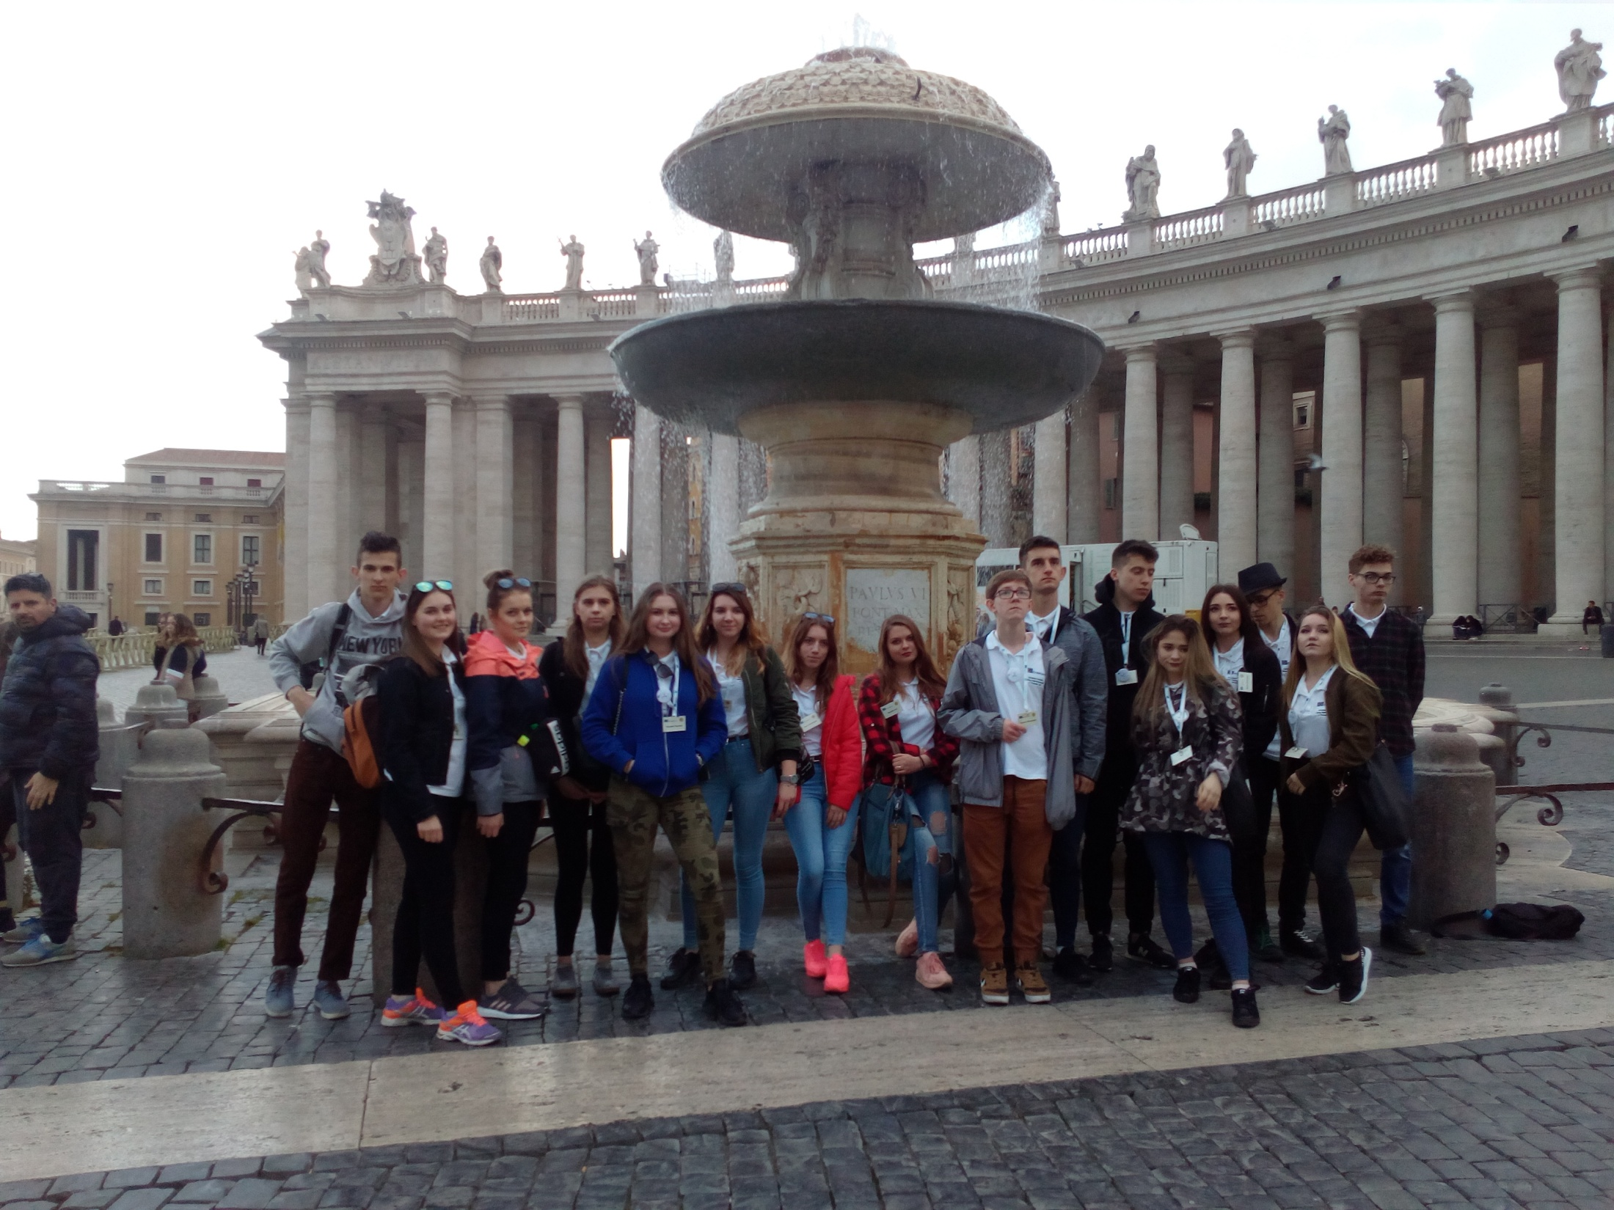

Slide 54
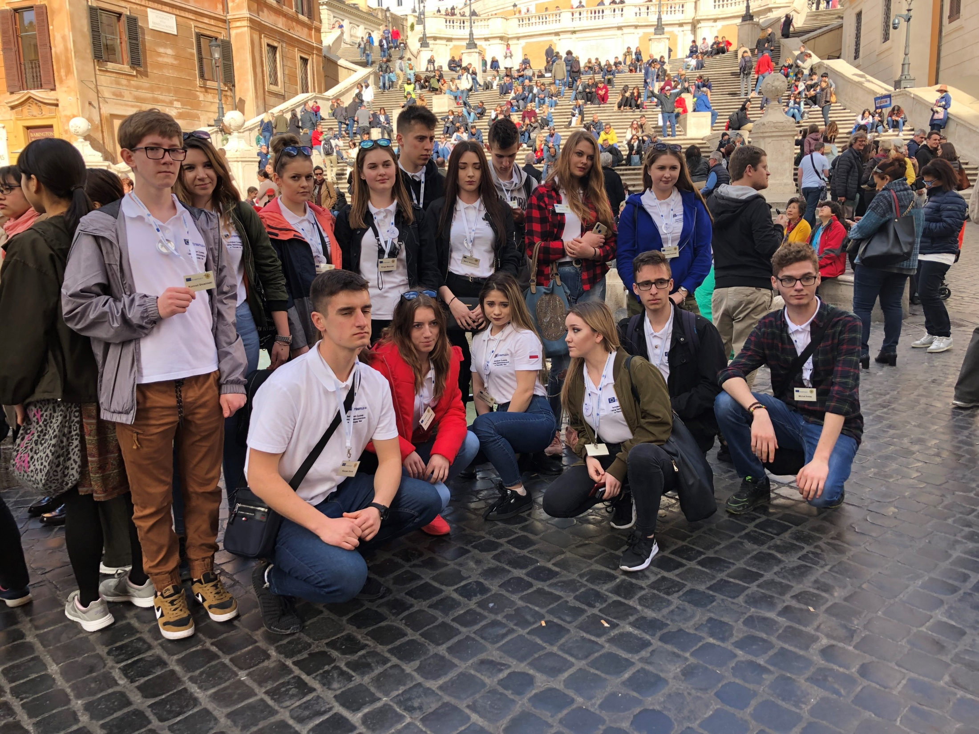

Slide 55
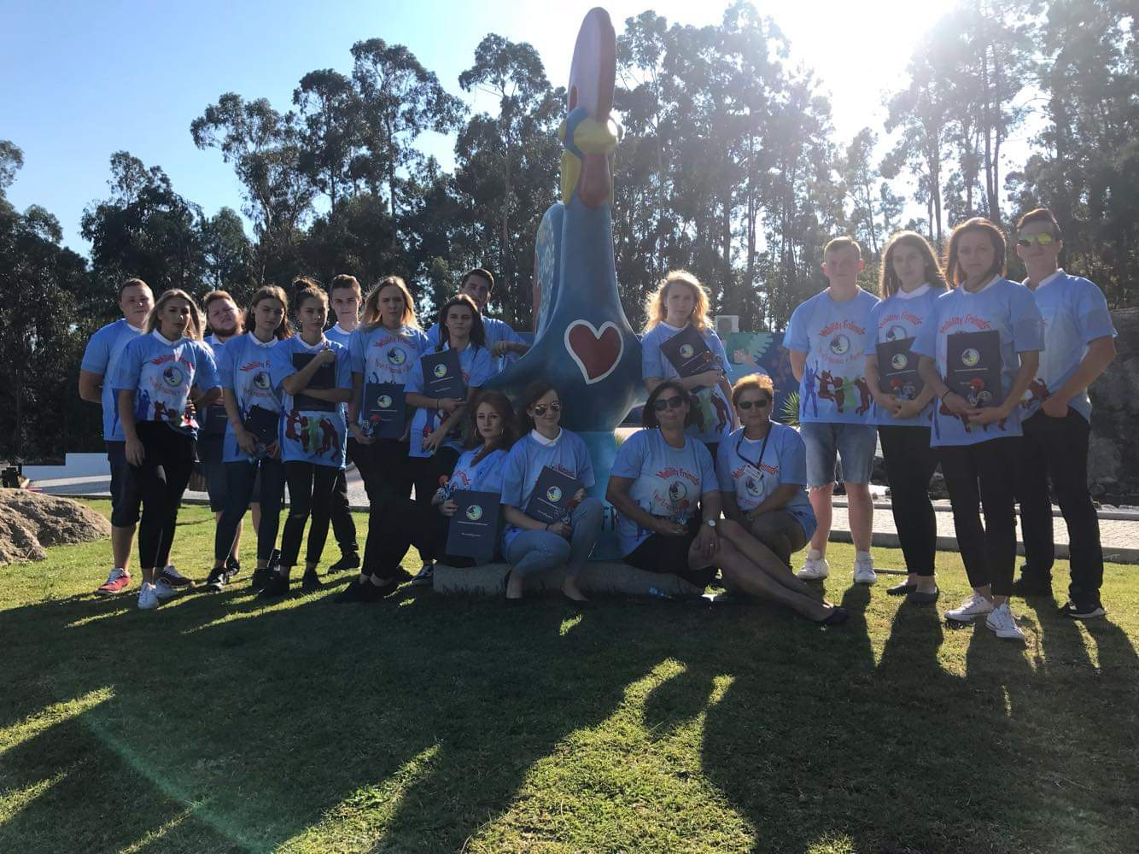

Slide 56
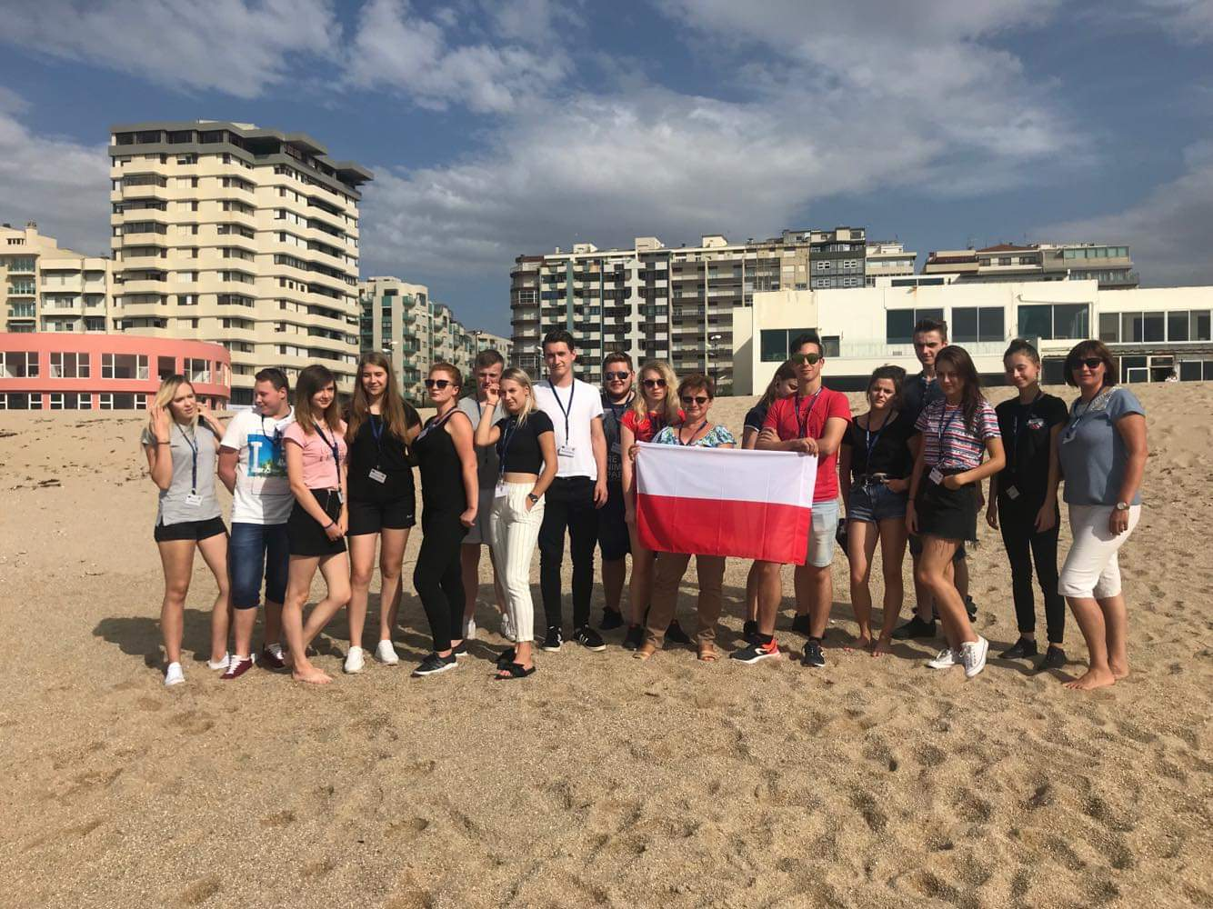

Slide 57
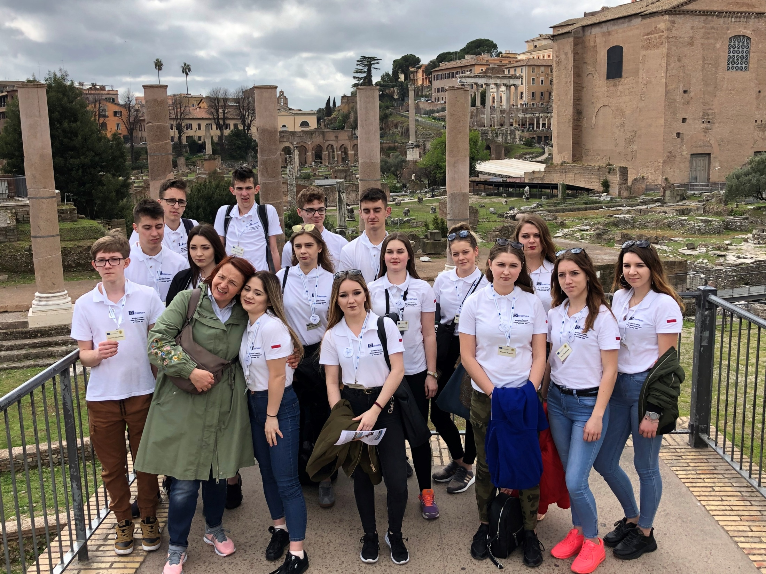

Slide 58
Dziękujemy
za uwagę ☺

